Slide 1
令和６年度診療報酬改定
厚生労働省保険局医療課
関東信越厚生局神奈川事務所
Notes:
皆様こんにちは。
関東信越厚生局神奈川事務所指導医療官の高嶋と申します。
本日は御多忙にもかかわらずお集まりいただき、誠にありがとうございます。
引き続き、令和6年度診療報酬改定の主なポイントについてお話しいたします。
今回は時間の関係上、医科を対象とした説明のみとさせていただきます。またこの度も多岐に渡る改定でありますので、あくまでも重要と思われる点についての概要の紹介のみといたします。本日ご紹介させていただく事柄等を初めて算定する場合には再度告示通知等、いわゆる医科点数表の確認をお願い申し上げます。細部の変更の可能性がありますので。それでも不明な場合は関東信越厚生局神奈川事務所までお問合せいただければ幸いです。
スライドは150枚近くありますので駆け足での説明になってしまいますが、何卒お付き合いの程宜しくお願いいたします。

Slide 2
令和６年度診療報酬改定
1. 賃上げ・基本料等の引き上げ
(１)ベースアップ評価料
(２)基本料の引き上げ
(３)入院料通則の改定
Notes:
まず初めに、今回の診療報酬改定で最も話題になっていると思われる賃上げ関連についてです。

Slide 3
Notes:
今回の診療報酬改定による措置とそれ以外の収入並びに税制を併せてではありますが、2年間で4.5%の定期昇給分を除いたベースアップを目標として掲げております。

Slide 4
Notes:
大きく分けて、ベースアップ評価料と初再診料並びに入院基本料等の引き上げがあります。一応それぞれベースアップの目的とする対象について明示されております。ベースアップ評価料に関しましては、評価料(I)に対する上乗せとして、ベースアップが基準に達しないと思われる医療機関に対する評価料(II)や入院評価料が設定されております。

Slide 5
令和６年度診療報酬改定 Ⅰ－１ 医療従事者の人材確保や賃上げに向けた取組－①
賃上げに向けた評価の新設①
外来・在宅ベースアップ評価料(I)の新設【算定要件】
➢ 外来医療又は在宅医療を実施している医療機関(医科)において、勤務する看護職員、薬剤師
その他の医療関係職種の賃金の改善を実施している場合の評価を新設する。
(新) 外来・在宅ベースアップ評価料(Ⅰ)(１日につき)
１ 初診時 ６点
２ 再診時等 ２点
３ 訪問診療時
イ 同一建物居住者等以外の場合 28点
ロ イ以外の場合 ７点
［算定要件］
(１)主として医療に従事する職員(医師及び歯科医師を除く。)の賃金の改善を図る体制につき別に厚生労働大臣が定める施設基準に
適合しているものとして地方厚生局長等に届け出た保険医療機関において、入院中以外の患者に初診、再診又は訪問診療を行った
場合に、所定点数を算定する。
(２)１については、初診料、小児科外来診療料(初診時)又は小児かかりつけ診療料(初診時)を算定した日に限り、１日につき１回
算定できる。
(３)２については、再診料、外来診療料、短期滞在手術等基本料１、小児科外来診療料(再診時)、外来リハビリテーション診療料、
外来放射線照射診療料、地域包括診療料、認知症地域包括診療料、小児かかりつけ診療料(再診時)又は外来腫瘍化学療法診療料
を算定した日に限り、１日につき１回算定できる。
(４)３のイについては、在宅患者訪問診療料(Ⅰ)の同一建物居住者以外の場合又は在宅がん医療総合診療料(ただし、訪問診療を
行った場合に限る。)を算定した日に限り、１日につき１回算定できる。
(５)３のロについては、在宅患者訪問診療料(Ⅰ)の同一建物居住者の場合又は在宅患者訪問診療料(Ⅱ)を算定した日に限り、１日に
つき１回算定できる。
Notes:
まず外来・在宅ベースアップ評価料(I)についてです。勤務する看護職員、薬剤師、その他の医療関係職種の賃金の改善を図る体制につき、施設基準に適合しているものとして地方厚生局長等に届出を行った保険医療機関において、外来医療又は在宅医療を行った際に所定点数を算定するものです。

Slide 6
令和６年度診療報酬改定 Ⅰ－１ 医療従事者の人材確保や賃上げに向けた取組－①
賃上げに向けた評価の新設②
外来・在宅ベースアップ評価料(I)の新設【施設基準】
［施設基準の概要］
(１)外来医療又は在宅医療を実施している保険医療機関であること。
(２)主として医療に従事する職員(医師及び歯科医師を除く。以下「対象職員」という。)が勤務していること。対象職員は下に示す職員
であり、専ら事務作業(医師事務作業補助者、看護補助者等が医療を専門とする職員の補助として行う事務作業を除く)を行うものは
含まれない。
主として医療に従事する職員(対象職員)
薬剤師 | 言語聴覚士 | 臨床工学技士 | はり師、きゆう師
保健師 | 義肢装具士 | 管理栄養士 | 柔道整復師
助産師 | 歯科衛生士 | 栄養士 | 公認心理師
看護師 | 歯科技工士 | 精神保健福祉士 | 診療情報管理士
准看護師 | 歯科業務補助者 | 社会福祉士 | 医師事務作業補助者
看護補助者 | 診療放射線技師 | 介護福祉士 | その他医療に従事する職員
理学療法士 | 診療エックス線技師 | 保育士 | (医師及び歯科医師を
作業療法士 | 臨床検査技師 | 救急救命士 | 除く。)
視能訓練士 | 衛生検査技師 | あん摩マッサージ指圧師、
(３)当該評価料を算定する場合は、令和６年度及び令和７年度において対象職員の賃金(役員報酬を除く。)の改善(定期昇給による
ものを除く。)を実施しなければならない。
(４)(３)について、当該評価料は、対象職員のベア等及びそれに伴う賞与、時間外手当、法定福利費(事業者負担分等を含む)等の
増加分に用いること。ただし、ベア等を行った保険医療機関において、患者数等の変動等により当該評価料による収入が上記の
支給額を上回り、追加でベア等を行うことが困難な場合であって、賞与等の手当によって賃金の改善を行った場合又は令和６年度
及び令和７年度において翌年度の賃金の改善のために繰り越しを行う場合(令和８年12月までに賃金の改善措置を行う場合に限る。)
についてはこの限りではない。
いずれの場合においても、賃金の改善の対象とする項目を特定して行うこと。なお、当該評価料によって賃金の改善を実施する項目
以外の賃金項目(業績等に応じて変動するものを除く。)の水準を低下させてはならない。
(５)令和６年度に対象職員の基本給等を令和５年度と比較して2.5％以上引き上げ、令和７年度に対象職員の基本給等を令和５年度と
比較して4.5％以上引き上げた場合については、40歳未満の勤務医及び勤務歯科医並びに事務職員等の当該保険医療機関に勤務する
職員の賃金(役員報酬を除く。)の改善(定期昇給によるものを除く。)を実績に含めることができること。
(６)「賃金改善計画書」及び「賃金改善実績報告書」を作成し、定期的に地方厚生(支)局長に報告すること。
Notes:
施設基準です。「賃金改善計画書」及び「賃金改善実績報告書」を作成し、定期的に地方厚生局長に報告することとなっております。

Slide 7
令和６年度診療報酬改定 Ⅰ－１ 医療従事者の人材確保や賃上げに向けた取組－①
賃上げに向けた評価の新設③
外来・在宅ベースアップ評価料(II)の新設【算定要件】
➢ 外来医療又は在宅医療を実施し、入院医療を実施していない診療所であって、勤務する看護職員、
薬剤師その他の医療関係職種の賃金のさらなる改善を必要とする医療機関において、賃金の改善を
実施している場合の評価を新設する。
(新) 外来・在宅ベースアップ評価料(Ⅱ)(１日につき)
外来・在宅ベースアップ評価料(Ⅱ)１
イ 初診又は訪問診療を行った場合 | ８点
ロ 再診時等 | １点
外来・在宅ベースアップ評価料(Ⅱ)２
イ 初診又は訪問診療を行った場合 | 16点
ロ 再診時等 | ２点
↓ 外来・在宅ベースアップ評価料(Ⅱ)８
イ 初診、又は訪問診療を行った場合 | 64点
ロ 再診時等 | ８点
［算定要件］
(１)主として医療に従事する職員(医師及び歯科医師を除く。以下「対象職員」という。)の賃金の改善を図る体制につき別に厚生
労働大臣が定める施設基準に適合しているものとして地方厚生局長等に届け出た保険医療機関において、入院中の患者以外の患者に
対して診療を行った場合に、当該基準に係る区分に従い、それぞれ所定点数を算定する。
(２)イについては、外来・在宅ベースアップ評価料(Ⅰ)の１(初診時)若しくは３(訪問診療時)を算定した場合に、１日につき１回
に限り算定できる。
(３)ロについては、外来・在宅ベースアップ評価料(Ⅰ)の２(再診時等)を算定した場合に、１日につき１回に限り算定できる。
Notes:
次に外来・在宅ベースアップ評価料(II)についてです。あくまでも評価料(I)の届出を行い実際に算定した場合の上乗せという位置づけです。
対象は無床診療所となっております。

Slide 8
Notes:
施設基準です。外来・在宅ベースアップ評価料(I)での収入が対象職員の給与総額の1.2%に満たない見込みの場合の上乗せとなります。
その差額分に応じて、1～8段階に区分されております。
算定可否並びに区分判断には複雑な計算式がありますが、厚生労働省のホームページ等に添付しておりますExcelファイルに入力することである程度自動計算されるようです。
その結果に基づきまして、該当区分もしくはそれより低い区分を選択することとなります。

Slide 9
令和６年度診療報酬改定 Ⅰ－１ 医療従事者の人材確保や賃上げに向けた取組－①
賃上げに向けた評価の新設⑥
入院ベースアップ評価料の新設【算定要件】
➢ 病院又は有床診療所において、勤務する看護職員、薬剤師その他の医療関係職種の 賃金の改善を
実施している場合の評価を新設する。
(新) 入院ベースアップ評価料(１日につき)
１ 入院ベースアップ評価料１ １点
２ 入院ベースアップ評価料２ ２点
↓
165 入院ベースアップ評価料165 165点
［算定要件］
・主として医療に従事する職員(医師及び歯科医師を除く。)の賃金の改善を図る体制につき別に厚生労働大臣が定める施設基準に適合
しているものとして地方厚生局長等に届け出た保険医療機関に入院している患者であって、入院基本料、特定入院料又は短期滞在手術
等基本料(短期滞在手術等基本料１を除く。)を算定している患者について、当該基準に係る区分に従い、それぞれ所定点数を算定
する。
主として医療に従事する職員(対象職員)
薬剤師 | 言語聴覚士 | 臨床工学技士 | はり師、きゆう師
保健師 | 義肢装具士 | 管理栄養士 | 柔道整復師
助産師 | 歯科衛生士 | 栄養士 | 公認心理師
看護師 | 歯科技工士 | 精神保健福祉士 | 診療情報管理士
准看護師 | 歯科業務補助者 | 社会福祉士 | 医師事務作業補助者
看護補助者 | 診療放射線技師 | 介護福祉士 | その他医療に従事する職員
理学療法士 | 診療エックス線技師 | 保育士 | (医師及び歯科医師を除
作業療法士 | 臨床検査技師 | 救急救命士 | く。)
視能訓練士 | 衛生検査技師 | あん摩マッサージ指圧師、
Notes:
入院ベースアップ評価料についてです。こちらの対象は病院又は有床診療所となっております。

Slide 10
Notes:
こちらも外来・在宅ベースアップ評価料(I)の届出は必要であり、外来・在宅ベースアップ評価料(I)での収入が対象職員の給与総額の2.3%に満たない見込みの場合の上乗せとなります。
その差額分に応じて、1～165段階に区分されております。

Slide 11
Notes:
3ヶ月毎に評価を行っていただき、区分変更がある場合は届出が必要となります。
また、当該保険医療機関において社会保険診療等に係る収入金額の合計額が総収入の80%を超えることも要件となっております。

Slide 12
令和６年度診療報酬改定
1. 賃上げ・基本料等の引き上げ
(１)ベースアップ評価料
(２)基本料の引き上げ
(３)入院料通則の改定
16

Slide 13
令和６年度診療報酬改定 Ⅰ－１ 医療従事者の人材確保や賃上げに向けた取組－③
初再診料等の評価の見直し
初再診料等の評価の見直し
➢ 外来診療における標準的な感染防止対策を日常的に講じることが必要となったこと、職員の賃上げ
を実施すること等の観点から、初診料を３点、再診料と外来診療料をそれぞれ２点引き上げる。
現行 |  | 改定後
【初診料】 |  | 【初診料】
初診料 | 288点 | 初診料 | 291点
情報通信機器を用いた初診料 | 251点 | 情報通信機器を用いた初診料 | 253点
初診料の注２・注３・注４ | 214点 | 初診料の注２・注３・注４ | 216点
情報通信機器を用いた場合 | 186点 | 情報通信機器を用いた場合 | 188点
初診料の注５ | 144点 | 初診料の注５ | 146点
情報通信機器を用いた場合 | 125点 | 情報通信機器を用いた場合 | 127点
注２～４に規定する場合 | 107点 | 注２～４に規定する場合 | 108点
情報通信機器を用いた場合 | 93点 | 情報通信機器を用いた場合 | 94点
【再診料】 |  | 【再診料】
再診料 | 73点 | 再診料 | 75点
情報通信機器を用いた再診料 | 73点 | 情報通信機器を用いた再診料 | 75点
再診料の注２ | 54点 | 再診料の注２ | 55点
再診料の注３ | 37点 | 再診料の注３ | 38点
再診料の注２に規定する場合 | 27点 | 再診料の注２に規定する場合 | 28点
【外来診療料】 |  | 【外来診療料】
外来診療料 | 74点 | 外来診療料 | 76点
情報通信機器を用いた外来診療料 | 73点 | 情報通信機器を用いた外来診療料 | 75点
外来診療料の注２・注３・注４ | 55点 | 外来診療料の注２・注３・注４ | 56点
外来診療料の注５ | 37点 | 外来診療料の注５ | 38点
注２～４に規定する場合 | 27点 | 注２～４に規定する場合 | 28点
Notes:
外来診療における標準的な感染防止対策を日常的に講じることの必要性並びに、職員の賃上げを実施すること等の観点から、初診料が3点、再診料と外来診療料がそれぞれ2点引き上げとなりました。

Slide 14
Notes:
入院基本料等も引き上げとなりました。ただ次項でも説明いたしますが、それと引き換えに入院料通則が改定され、栄養管理体制基準明確化、意思決定支援指針作成、身体的拘束最小化体制整備等が求められるようになりました。

Slide 15
令和６年度診療報酬改定
1. 賃上げ・基本料等の引き上げ
(１)ベースアップ評価料
(２)基本料の引き上げ
(３)入院料通則の改定
19

Slide 16
Notes:
まず栄養管理体制基準明確化についてです。全ての患者ではなく各医療機関にて適応基準を定めることは許容されておりますが、GLIM基準を参考にした栄養状態の評価並びに退院時に栄養状態の再評価を行うことが求められております。

Slide 17
令和６年度診療報酬改定 Ⅰ－１ 医療従事者の人材確保や賃上げに向けた取組－②等
人生の最終段階における適切な意思決定支援の推進(入院料通則の改定②)
➢ 人生の最終段階における適切な意思決定支援を推進する観点から、厚生労働省「人生の最終段階
おける医療・ケアの決定プロセスに関するガイドライン」(以下、「ガイドライン」とする。)等
の内容を踏まえ、意思決定支援に関する指針を作成することを要件とする入院料等の対象を見直す。
⚫
ガイドライン等の内容を踏まえた適切な意思決定
支援に係る指針の作成を要件とする入院料の範囲を拡大する。
ガイドライン等の内容を踏まえた適切な意思決定
支援に係る指針の作成を、地域包括診療料等の要件に追加する。
⚫
【指針の作成が要件となる対象】
➢ 入院料を算定する医療機関 ※
※ 小児特定集中治療室管理料、総合周産期特定集中
治療室管理料、新生児特定集中治療室管理料、新生児
治療回復室入院医療管理料、小児入院医療管理料
又は児童・思春期精神科入院医療管理料を算定する
病棟のみを有するものを除く。
➢ 以下の届出を行う医療機関
・がん患者指導管理料
・地域包括診療料
・地域包括診療加算
・認知症地域包括診療料
・認知症地域包括診療加算
・在宅療養支援診療所・病院
［経過措置］ 令和６年３月31日において現に入院基本料又は特定入院料に係る届出を行っている病棟については、令和７年５月31日までの間に限り、
意思決定支援に関する指針の作成の基準に該当するものとみなす。
Notes:
小児入院医療管理料等のみを届出している医療機関以外で、意思決定支援に関する指針の作成が義務づけられました。

Slide 18
Notes:
身体的拘束最小化体制整備についてです。
専任医師並びに看護職員からなるチーム編成、指針作成、拘束時間やその理由等の記載が求められることとなりました。
この身体的拘束最小化に対する取り組みの強化は今回の診療報酬改定における一つの目玉ともいえ、それ故-40点の減算規定まで定められております。
但し、令和7年5月31日までの経過措置は定められております。

Slide 19
令和６年度診療報酬改定
２. 医療DXの推進
Notes:
医療DX推進に関する項目です。

Slide 20
令和６年度診療報酬改定 Ⅱ－１ 医療DXの推進による医療情報の有効活用、遠隔医療の推進－①
医療DXの推進①
➢ 保険医療機関・薬局におけるオンライン資格確認等システムの導入が原則義務化され、オンライン
資格確認に係る体制が整備されていることを踏まえ、医療情報・システム基盤整備体制充実加算の
評価の在り方を見直す。
現行
【医療情報・システム基盤整備体制充実加算】
初診時
医療情報・システム基盤整備体制充実加算１ ４点
医療情報・システム基盤整備体制充実加算２ ２点
改定後
【医療情報取得加算】
初診時
医療情報取得加算１
医療情報取得加算２
再診時(３月に１回に限り算定)
医療情報取得加算３
医療情報取得加算４
３点
１点
２点
１点
以下の場合を新たに評価
• 電子資格確認(オンライン資格確認)により当該患者に係る診療情報
を取得等した場合
• 他の保険医療機関から当該患者に係る診療情報の提供を受けた場合
［施設基準］
1. 電子情報処理組織を使用した診療報酬請求を行っていること。
2. オンライン資格確認を行う体制を有していること。
3. 次に掲げる事項について、当該保険医療機関の見やすい場所
及びホームページ等に掲示していること。
ア オンライン資格確認を行う体制を有していること。
イ 当該保険医療機関を受診した患者に対し、受診歴、薬剤
情報、特定健診情報その他必要な診療情報を取得・活用
して診療を行うこと。
［施設基準］
1. 電子情報処理組織を使用した診療報酬請求を行っていること。
2. オンライン資格確認を行う体制を有していること。
3. 次に掲げる事項について、当該保険医療機関の見やすい場所
及びウェブサイト等に掲示していること。
ア オンライン資格確認を行う体制を有していること。
イ 当該保険医療機関を受診した患者に対し、受診歴、薬剤
情報、特定健診情報その他必要な診療情報を取得・活用
して診療を行うこと。
Notes:
保険医療機関・薬局におけるオンライン資格確認等システムの導入が原則義務化され、オンライン資格確認に係る体制が整備されていることを踏まえ、従来の医療情報・システム基盤整備体制充実加算が医療情報取得加算に名称変更となりました。減算になったり、昨年末まで特例として月1回算定できていた再診時の算定が3月に1回に限りに算定できること等が主な変更点です。充分な情報を取得して初診を行うことの必要性を鑑み、また同加算1並びに2を算定する場合、別紙様式54を参考にした初診時問診票の使用が求められるようになりました。

Slide 21
令和６年度診療報酬改定 Ⅱ－１ 医療DXの推進による医療情報の有効活用、遠隔医療の推進－②
医療DXの推進②
医療DX推進体制整備加算の新設
➢ オンライン資格確認により取得した診療情報・薬剤情報を実際に診療に活用可能な体制を整備し、
また、電子処方箋及び電子カルテ情報共有サービスを導入し、質の高い医療を提供するため医療DX
に対応する体制を確保している場合の評価を新設する。
(新) 医療DX推進体制整備加算
(新) 医療DX推進体制整備加算(歯科点数表初診料)
(新) 医療DX推進体制整備加算(調剤基本料)
８点
６点
４点
［算定要件(医科医療機関)］
医療DX推進に係る体制として別に厚生労働大臣が定める施設基準を満たす保険医療機関を受診した患者に対して初診を行った場合は、医療DX
推進体制整備加算として、月１回に限り８点を所定点数に加算する。
［施設基準(医科医療機関)］
(１)オンライン請求を行っていること。
(２)オンライン資格確認を行う体制を有していること。
(３)(医科)医師が、電子資格確認を利用して取得した診療情報を、診療を行う診察室、手術室又は処置室等において、閲覧又は活用できる体制を有し
ていること。
(歯科)歯科医師が、電子資格確認を利用して取得した診療情報を、診療を行う診察室、手術室又は処置室等において、閲覧又は活用できる体制を
有していること。
(調剤)保険薬剤師が、電子資格確認の仕組みを利用して取得した診療情報を閲覧又は活用し、調剤できる体制を有していること。
(４)(医科・歯科)電子処方箋を発行する体制を有していること。(経過措置 令和７年３月31日まで)
(調剤)電磁的記録をもって作成された処方箋を受け付ける体制を有していること。(経過措置 令和７年３月31日まで)
(５)電子カルテ情報共有サービスを活用できる体制を有していること。(経過措置 令和７年９月30日まで)
(６)マイナンバーカードの健康保険証利用の使用について、実績を一定程度有していること。(令和６年10月１日から適用)
(７)医療DX推進の体制に関する事項及び質の高い診療を実施するための十分な情報を取得し、及び活用して診療を行うことについて、当該保険
医療機関の見やすい場所及びウェブサイト等に掲示していること。
(８)(調剤)電磁的記録による調剤録及び薬剤服用歴の管理の体制を有していること。
Notes:
オンライン資格確認により取得した診療情報・薬剤情報を実際に診療に活用可能な体制を整備し、また電子処方箋及び電子カルテ情報共有サービスを導入し、質の高い医療を提供するため医療DXに対応する体制を確保している場合の評価である、医療DX推進体制整備加算が新設されました。これは初診料に対する加算です。
各々経過措置が定められております。
電子カルテ情報共有サービス導入等の具体に関しましては、機能の実装可能となった時期に改めて疑義解釈が示される予定です。適宜ご確認いただければと思います。

Slide 22
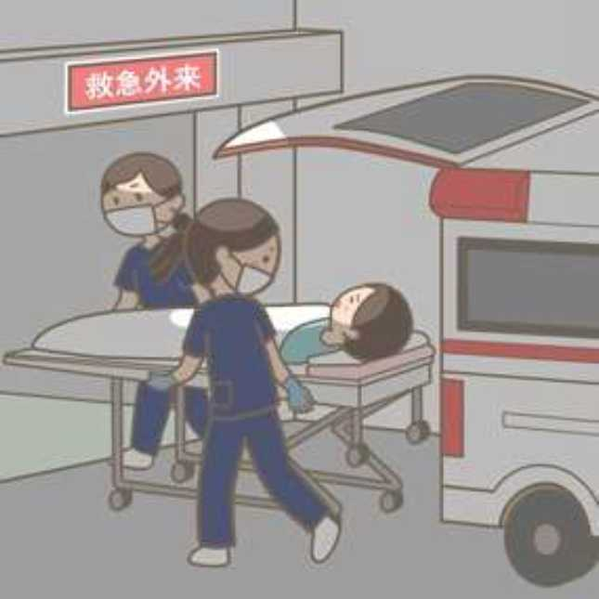
令和６年度診療報酬改定 Ⅱ－１ 医療DXの推進による医療情報の有効活用、遠隔医療の推進－⑤
救急時医療情報閲覧機能の導入の推進
➢ 救急時医療情報閲覧機能の導入により、救急患者に対する迅速かつ的確で効率的な治療を更に推進
する観点から、総合入院体制加算、急性期充実体制加算及び救命救急入院料について要件を見直す。
現行
改定後
【急性期充実体制加算】
［施設基準］
第１の２ 急性期充実体制加算
１ 急性期充実体制加算に関する施設基準
(１)～(４) (略)
(５) 24時間の救急医療提供として、次のいずれにも
該当していること。
ア・イ (略)
(新設)
【急性期充実体制加算】
［施設基準］
第１の２ 急性期充実体制加算
１ 通則
(１)・(２) (略)
(３) 24時間の救急医療提供として、次のいずれにも
該当していること。
ア・イ (略)
ウ 救急時医療情報閲覧機能を有していること。
［経過措置］
１の(３)のウに規定する救急時医療情報閲覧機能の要件に
ついては、令和７年４月１日以降に適用するものとする。
Notes:
本年10月に導入予定の救急時医療情報閲覧機能が、今後救命救急入院料や急性期充実体制加算や総合入院体制加算の算定要件となります。こちらも改めて疑義解釈が示される予定です。適宜ご確認いただければと思います。

Slide 23
令和６年度診療報酬改定
３. ポストコロナにおける感染症対策の推進
Notes:
ポストコロナに向けた体制の整備がなされております。

Slide 24
Notes:
感染対策向上加算並びに外来感染対策向上加算の施設基準に、都道府県との協定締結が盛り込まれました。

Slide 25
令和６年度診療報酬改定 Ⅱ－６ 新興感染症等に対応できる地域における医療提供体制の構築に向けた取組－②
ポストコロナにおける感染症対策の評価②
感染症の入院患者に対する感染対策の評価の新設
➢ 感染管理が特に重要な感染症の患者に対して、適切な感染対策を講じた上で入院医療を提供した
場合の加算を新設する。
(新) 特定感染症入院医療管理加算 治療室の場合 200点
それ以外の場合 100点
［算定要件］
感染症法上の三類感染症の患者、四類感染症の患者、五類感染症の患者及び指定感染症の患者並びにそれらの疑似症患者のうち感染対策が特に
必要なものに対して、適切な感染防止対策を実施した場合に、１入院に限り７日(当該感染症を他の患者に感染させるおそれが高いことが明らかであり、
感染対策の必要性が特に認められる患者に対する場合を除く。)を限度として、算定する。ただし、疑似症患者については、初日に限り所定点数に加算する。
［対象となる感染症］
狂犬病、鳥インフルエンザ(特定鳥インフルエンザを除く。)、エムポックス、重症熱性血小板減少症候群(病原体がフレボウイルス属ＳＦＴＳウイルスで
あるものに限る。)、腎症候性出血熱、ニパウイルス感染症、ハンタウイルス肺症候群、ヘンドラウイルス感染症、インフルエンザ(鳥インフルエンザ及び新型 インフルエンザ等感染症を除く。)、後天性免疫不全症候群(ニューモシスチス肺炎に限る。)、麻しん、メチシリン耐性黄色ブドウ球菌感染症、ＲＳウイルス
感染症、カルバペネム耐性腸内細菌目細菌感染症、感染性胃腸炎(病原体がノロウイルスであるものに限る。)、急性弛緩性麻痺(急性灰白髄炎を除く。
病原体がエンテロウイルスによるものに限る。)、新型コロナウイルス感染症、侵襲性髄膜炎菌感染症、水痘、先天性風しん症候群、バンコマイシン耐性
黄色ブドウ球菌感染症、バンコマイシン耐性腸球菌感染症、百日咳、風しん、ペニシリン耐性肺炎球菌感染症、無菌性髄膜炎(病原体がパルボウイルス
Ｂ19 によるものに限る。)、薬剤耐性アシネトバクター感染症、薬剤耐性緑膿菌感染症及び流行性耳下腺炎並びに感染症法第６条第８項に規定する
指定感染症
［対象の入院料］
一般病棟入院基本料、精神病棟入院基本料、特定機能病院入院基本料(一般病棟及び精神病棟)、専門病院入院基本料、障害者施設等入院
基本料、有床診療所入院基本料、救命救急入院料、特定集中治療室管理料、ハイケアユニット入院医療管理料、脳卒中ケアユニット入院医療管理料、
小児特定集中治療室管理料、新生児特定集中治療室管理料、新生児特定集中治療室重症児対応体制強化管理料、総合周産期特定集中治療室
管理料、新生児治療回復室入院医療管理料及び特定一般病棟入院料
Notes:
従来の二類感染症入院診療加算からは減算されておりますが、新型コロナウイルス感染症を含む三～五類感染症の患者及び指定感染症の患者並びにそれらの疑似症患者のうち感染対策が特に必要なものに対して適切な感染防止対策を実施した場合の、特定感染症入院医療管理加算が新設されました。1入院に限り7日を限度としての算定となります。疑似症患者に関しては初日のみとなりますが。

Slide 26
令和６年度診療報酬改定 Ⅱ－６ 新興感染症等に対応できる地域における医療提供体制の構築に向けた取組－②
ポストコロナにおける感染症対策の評価③
➢ 外来感染対策向上加算の施設基準に、感染対策を講じた上で発熱患者等を受け入れること等を追加する。
現行
改定後
【感染対策向上加算】
［施設基準(抜粋)］
• 当該医療機関の外来において、受診歴の有無に関わらず、発熱その他感染症
を疑わせるような症状を呈する患者の受入れを行う旨を公表し、受入れを
行うために必要な感染防止対策として発熱患者の動線を分ける等の対応を行う
体制を有していること。
• 回復した患者の罹患後症状が持続している場合に、必要に応じて精密検査が
可能な体制または専門医への紹介が可能な連携体制があることが望ましい。
【外来感染対策向上加算】
［施設基準(抜粋)］
(新設)
➢ 受診歴の有無に関わらず発熱患者等を受け入れる体制を有した上で、実際に発熱患者等に対応した場合の加算を
新設する。
(新) 発熱患者等対応加算 20点
［算定要件］
外来感染対策向上加算を算定する場合において、発熱その他感染症を疑わせる症状を呈する患者に対して適切な感染
防止対策を講じた上で診療を行った場合は、月１回に限り更に所定点数に加算する。
抗菌薬の使用実績に基づく評価の新設
➢ 我が国における Access 抗菌薬の使用比率が低い現状を踏まえ、適正使用を更に促進する観点から、外来感染対策
向上加算及び感染対策向上加算に抗菌薬適正使用加算を新設する。
(新) 抗菌薬適正使用体制加算
［施設基準］
５点
(1) 抗菌薬の使用状況のモニタリングが可能なサーベイランスに参加していること。
(2) 直近６か月において使用する抗菌薬のうち、Access抗菌薬に分類されるものの使用比率が60％以上又は
サーベイランスに参加する医療機関全体の上位30％以内であること。
Notes:
従来の院内トリアージ実施料に代わるものとして、外来感染対策向上加算を算定する月の加算である発熱患者等対応加算が新設されました。算定は月1回に限りますが、必ずしも外来感染対策向上加算算定と同日である必要はないようです。
尚、情報通信機器を用いた診療の場合は算定不可となっています。

Slide 27
令和６年度診療報酬改定
４. 同時報酬改定における対応
(１)介護報酬改定との連携
(２)障害福祉サービス等改定との連携
Notes:
在宅医療に係る連携体制の強化が図られております。

Slide 28
令和６年度診療報酬改定 Ⅱ－２ 生活に配慮した医療の推進など地域包括ケアシステムの深化・推進のための取組－②
医療機関と介護保険施設等の連携の推進①
協力対象施設入所者入院加算の新設
➢ 介護保険施設等の入所者の病状急変時における適切な対応及び施設内における生活の継続支援を
推進する観点から、介護保険施設等の入所者の病状の急変時に当該介護保険施設等に協力医療機関
として定められている保険医療機関であって、当該介護保険施設等と平時からの連携体制を構築して
いる保険医療機関の医師が診察を実施した上で、入院の必要性を判断し、入院をさせた場合の評価
を新設する。
(新) 協力対象施設入所者入院加算(入院初日) １ 往診が行われた場合 600点
２ １以外の場合 200点
［対象医療機関］
在宅療養支援病院、在宅療養支援診療所、在宅療養後方支援病院、地域包括ケア病棟入院料に係る届出を行っている病棟又は病室を有する病院
［算定要件］
(１) 協力対象施設入所者入院加算は、介護保険施設等において療養を行っている患者の病状の急変等により入院が必要となった場合に、当該介護保険施設
等の従事者の求めに応じて当該患者に関する診療情報及び病状の急変時の対応方針等を踏まえて診療が行われ、入院の必要性を認め入院させた場合に、
入院初日に算定する。
(２) 「２」については、「１」以外の場合であって、当該保険医療機関が当該介護保険施設等の従事者の求めに応じて当該患者(救急用の自動車等により
緊急に搬送された者を除く)に対し、診療を行い、入院の必要性を判断して入院した場合について所定点数に加算する。
(３) 当該保険医療機関と当該介護保険施設等が特別の関係にある場合、協力対象施設入所者入院加算は算定できない。
［施設基準］(概要)
(１) 当該医療機関が介護保険施設等から協力医療機関として定められている等、緊急時の連絡体制及び入院受入体制等を確保していること。
(２) 次のいずれかの要件を満たすもの。
ア 次の(イ)及び(ロ)に該当していること。
(イ) 入院受入れを行う保険医療機関の保険医がICTを活用して当該診療情報及び病状急変時の対応方針を常に確認可能な体制を有していること。
(ロ) 介護保険施設等と当該介護保険施設の協力医療機関において、当該入所者の診療情報及び急変時の対応方針等の共有を図るため、年３回以上の
頻度でカンファレンスを実施していること。
イ 介護保険施設等と協力医療機関として定められている医療機関において、 当該入所者の診療情報及び急変時の対応方針等の共有を図るため、1 月に1回以上の
頻度でカンファレンスを実施していること。
(３) 介護保険施設等に協力医療機関として定められており、当該介護保険施設等において療養を行っている患者の病状の急変等に対応すること及び
協力医療機関として定められている介護保険施設等の名称について、当該保険医療機関の見やすい場所及びホームページ等に掲示していること。
Notes:
介護保険施設等の入所者の病状の急変時に、当該介護保険施設等に協力医療機関として定められている保険医療機関であって当該介護保険施設等と平時からの連携体制を構築している保険医療機関の医師が診察を実施した上で入院をさせた場合の評価として、協力対象施設入所者入院加算が新設されました。
在宅療養支援病院等で算定となっております。
入院初日に所定点数を算定となります。
協力医療機関の要件として、ICTの活用+年3回以上のカンファレンスもしくは月1回以上のカンファレンス実施が施設基準となっております。

Slide 29
Notes:
更に、協力医療機関として定められている保険医療機関の医師による往診を評価した、介護保険施設等連携往診加算も新設されました。
算定要件に施設の名称や診療内容等の診療録への記載があります。
協力医療機関の要件としての施設基準は協力対象施設入所者入院加算と同様であり、その旨の記録があれば、両加算のカンファレンスを兼ねることは可能とされております。

Slide 30
Notes:
入退院支援加算1の施設基準で求められる連携機関数について、急性期病棟を有する医療機関では病院・診療所との連携を、地域包括ケア病棟を有する医療機関では介護サービス事業所及び障害福祉サービス事業所等との連携を一定程度求めることとなりました。

Slide 31
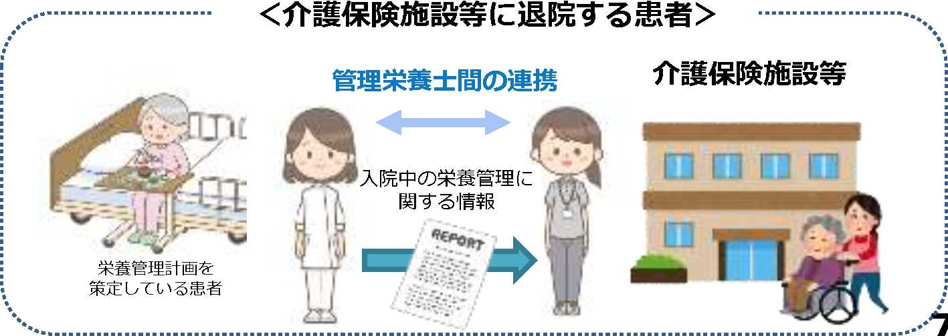
令和６年度診療報酬改定 Ⅱ－３ リハビリテーション、栄養管理及び口腔管理の連携・推進－⑦
医療と介護における栄養情報連携の推進
➢ 医療と介護における栄養情報連携を推進する観点から、入院栄養食事指導料の栄養情報提供加算に
ついて、名称、要件及び評価を見直す。
(新)栄養情報連携料 ７0点
［対象患者］
ア 入院栄養食事指導料を算定した患者
イ 退院先が他の保険医療機関、介護老人保健施設、特別養護老人ホーム又は障害者の日常生活及び社会生活を総合的に支援する法律第 34条
第１項規定する指定障害者支援 施設等若しくは児童福祉法第42条第１号に規定する福祉型障害児入所施設(以下この区分番号において
「保険医療機関等」という。)であり、栄養管理計画が策定されている患者
［算定要件］
(１)区分番号Ｂ００１の１０に掲げる入院栄養食事指導料を算定した患者に対して、退院後の栄養食事管理について指導を行った内容及び入院中
の栄養管理に関する情報を示す文書を用いて説明し、これを他の保険医療機関等の医師又は管理栄養士に情報提供し、共有した場合に
入院中１回に限り算定する。
(２)(１)に該当しない場合であって、当該保険医療機関を退院後に他の保険医療機関等に転院又は入所する患者であって栄養管理計画が策定
されているものについて、入院中の栄養管理に関する情報を示す文書を用いて当該他の保険医療機関等の管理栄養士に情報提供し、共有した場合に、
入院中に１回に限り算定する。
(３)区分番号Ｂ０１５に掲げる退院時共同指導料２は別に算定できない。
(４)区分番号Ａ３０８に掲げる回復期リハビリテーション病棟入院料(回復期リハビリテーション入院料１に限る。)においては
区分番号Ｂ００１の１０に掲げる入院栄養食事指導料と同様に、包括範囲外とする。
Notes:
医療と介護における栄養情報連携を推進する観点から、入院栄養食事指導料に対する栄養情報提供加算を、栄養情報連携料と名称等変更の上入院栄養食事指導料から独立した建付けとしました。
入院栄養食事指導料を算定していない場合でも要件を満たせば算定できるようになりました。
ちなみに、予定されていた保険医療機関等に転院されなかった場合は算定不可とのことです。

Slide 32
令和６年度診療報酬改定
４. 同時報酬改定における対応
(１)介護報酬改定と連携
(２)障害福祉サービス等改定との連携

Slide 33
Notes:
医療的ケア児(者)に対し事前に自宅等を訪問しケア状態の把握を行った事を評価する、医療的ケア児(者)入院前支援加算が新設されました。
医療的ケア判定スコア16点以上が対象となります。

Slide 34
Notes:
入退院支援加算の対象となる「退院困難な要因を有している患者」に、特別なコミュニケーション支援を要する者及び強度行動障害の状態の者が追加となりました。

Slide 35
令和６年度診療報酬改定 Ⅱ－２ 生活に配慮した医療の推進など地域包括ケアシステムの深化・推進のための取組－⑧
入退院支援加算１・２の見直しについて③
入院前の医療機関と本人・家族等や障害福祉サービス事業者等との事前調整の評価
➢ 特別なコミュニケーション支援を要する者及び強度行動障害の状態の者に対し、入院前に医療機関
と本人・家族等や障害福祉サービス事業所等とで事前調整を行うことの評価を新設する。
(新) 入院事前調整加算 200点
［算定要件］
(１) 別に厚生労働大臣が定める患者に対して、入院前に患者及びその家族等並びに当該患者の在宅での生活を支援する障害福祉
サービス事業者等と事前に入院中の支援に必要な調整を行った場合に、所定点数に加算する。
(２) 当該加算を算定するに当たっては、コミュニケーションに特別な技術が必要な障害を有する者又は強度行動障害の状態の者で
あって入院の決まったものについて、当該患者の特性を踏まえた入院中の治療や入院生活に係る支援が行えるよう、当該患者
その家族等及び当該患者の在宅における生活を支援する障害福祉サービス事業者等から事前に情報提供を受け、その内容を踏まえ、
入院中の看護等に係る療養支援の計画を立て、患者及び入院予定先の病棟職員と共有した場合に算定する。
［施設基準］
入院事前調整加算に規定する厚生労働大臣が定める患者
(１) コミュニケーションにつき特別な支援を要する者又は強度行動障害を有する者であること。
(２) 入退院支援加算を算定する患者であること。
Notes:
それらの者に対し、入院前に医療機関と本人・家族等や障害福祉サービス事業者等とで事前調整を行うことを評価する、入院事前調整加算も新設されました。

Slide 36
令和６年度診療報酬改定 Ⅱ－２ 生活に配慮した医療の推進など地域包括ケアシステムの深化・推進のための取組－⑭
有床診療所における医療・介護・障害連携の推進
有床診療所における医療・介護・障害連携の推進
➢ 地域包括ケアシステムにおける有床診療所の機能を踏まえ、有床診療所が医療・介護・障害
サービス等における連携を推進するために、介護連携加算の名称と要件を見直す。
現行
改定後
【有床診療所入院基本料】
［算定要件］
注12 １から３までを算定する診療所である保険医療機関であって、
別に厚生労働大臣が定める施設基準を満たすものに入院している
患者のうち、介護保険法施行令(平成10年政令第412号)第２条
各号に規定する疾病を有する40歳以上65歳未満のもの若しくは
65歳以上のもの又は重度の肢体不自由児(者)については、当該
基準に係る区分に従い、入院日から起算して15日以降30日までの
期間に限り、次に掲げる点数をそれぞれ１日につき所定点数に
加算する。
イ 介護障害 連携加算１ 192点
ロ 介護障害 連携加算２ 38点
【有床診療所入院基本料】
［算定要件］
注12 １から３までを算定する診療所である保険医療機関であって、
別に厚生労働大臣が定める施設基準を満たすものに入院して
いる患者のうち、介護保険法施行令(平成10年政令第412号)
第２条各号に規定する疾病を有する40歳以上65歳未満のもの
若しくは65歳以上のものについては、当該基準に係る区分に従い、
入院日から起算して15日以降30日までの期間に限り、
次に掲げる点数をそれぞれ１日につき所定点数に加算する。
イ 介護連携加算１ 192点
ロ 介護連携加算２ 38点
改定後
【有床診療所入院基本料】
［施設基準］
22 有床診療所入院基本料の「注12」に規定する介護障害連携加算１の施設基準
次の施設基準を全て満たしていること。
(1) (略)
(2) 次のいずれかを満たすこと。
ア ５の (1)のイの (イ )を満たしていること。
イ 過去１年間に、 介護保険法に規定する訪問リハビリテーション又は介護予防訪問リハビリテーションを提供した実績があること。
ウ 過去１年間に、 「Ｃ００９」に掲げる在宅患者訪問栄養食事指導料又は 介護保険法に規定する 居宅療養管理指導(管理栄養士により行われる
ものに限る。)若しくは介護予防居宅療養管理指導(管理栄養士により行われるものに限る。)を提供した実績があること。
エ 過去１年間に、障害者の日常生活及び社会生活を総合的に支援するための法律第５条第８項に規定する指定短期入所を提供した実績があること。
※ 介護障害連携加算２についても同様。
Notes:
有床診療所における介護連携加算の名称変更と、算定要件並びに施設基準が追加となりました。

Slide 37
令和６年度診療報酬改定
５. 外来診療の機能分化・強化等
(１)生活習慣病にかかる疾病管理
(２)かかりつけ医機能に係る見直し
(３)その他
Notes:
この項目は、今回の診療報酬改定の中でも実は最も重要なものの一つではないかと考えております。

Slide 38
Notes:
生活習慣病管理料と特定疾患療養管理料と特定疾患処方管理加算の対象病名が整理され、生活習慣病である糖尿病と脂質異常症と高血圧に関しましては生活習慣病管理料での管理に一元化されることとなりました。
その代わりに、特定疾患療養管理料と特定疾患処方管理加算の対象病名にアナフィラキシーとギランバレー症候群が追加となりました。

Slide 39
Notes:
今後糖尿病と脂質異常症と高血圧に対する医学管理は、同意取得並びに療養計画書を用いた管理が必要となります。
従来の生活習慣病管理料から名称変更した生活習慣病管理料(I)に関しましては、算定要件に大きな変更はございませんが、外来管理加算が併算定不可になったのと糖尿病患者に対する歯科受診推奨が追加となりました。
算定点数は従来より40点引き上げられております。

Slide 40
令和６年度診療報酬改定 Ⅱ－５ 外来医療の機能分化・強化等－①
生活習慣病に係る医学管理料の見直し②
生活習慣病管理料(Ⅱ)の創設
➢ 検査等を包括しない生活習慣病管理料(Ⅱ)を新設する。
(新) 生活習慣病管理料(Ⅱ) 333点(月１回に限る。)
［算定要件］
(１)別に厚生労働大臣が定める施設基準を満たす保険医療機関(許可病床数が200床未満の病院又は診療所に限る。)において
脂質異常症、高血圧症又は糖尿病を主病とする患者(入院中の患者を除く。)に対して、当該患者の同意を得て治療計画を策定し
当該治療計画に基づき、生活習慣に関する総合的な治療管理を行った場合に、月１回に限り算定する。ただし、糖尿病を主病とする
場合にあっては、区分番号Ｃ１０１に掲げる在宅自己注射指導管理料を算定しているときは、算定できない。
(２)生活習慣病管理を受けている患者に対して行った区分番号Ａ００１の注８に掲げる医学管理及び第２章第１部医学管理等
(区分番号Ｂ００１の９に掲げる外来栄養食事指導料、区分番号Ｂ００１の11に掲げる集団栄養食事指導料、区分番号Ｂ００１の20に
掲げる糖尿病合併症管理料、区分番号Ｂ００１の22に掲げるがん性疼痛緩和指導管理料、区分番号Ｂ００１の24に掲げる
外来緩和ケア管理料、区分番号Ｂ００１の27に掲げる糖尿病透析予防指導管理料、区分番号Ｂ００１の37に掲げる
慢性腎臓病透析予防指導管理料、区分番号Ｂ００１－３－２に掲げるニコチン依存症管理料、区分番号Ｂ００１－９に掲げる
療養・就労両立支援指導料、Ｂ００５の14に掲げるプログラム医療機器等指導管理料、区分番号Ｂ００９に掲げる
診療情報提供料(Ⅰ)、区分番号Ｂ００９－２に掲げる電子的診療情報評価料、区分番号Ｂ０１０に掲げる診療情報提供料(Ⅱ)
区分番号Ｂ０１０－２に掲げる診療情報連携共有料、区分番号Ｂ０１１に掲げる連携強化診療情報提供料及び区分番号Ｂ０１１－３
に掲げる薬剤情報提供料を除く。)の費用は、生活習慣病管理料(Ⅱ)に含まれるものとする。
(４)別に厚生労働大臣が定める施設基準に適合しているものとして地方厚生局長等に届け出た保険医療機関において
生活習慣病管理料(Ⅱ)を算定すべき医学管理を情報通信機器を用いて行った場合は、所定点数に代えて、290点を算定する。
［施設基準］
(１)生活習慣病管理に関する総合的な治療管理ができる体制を有していること。なお、治療計画に基づく総合的な治療管理は
歯科医師、看護師、薬剤師、管理栄養士等の多職種と連携して実施することが望ましい。
(２)患者の状態に応じ、28日以上の長期の投薬を行うこと又はリフィル処方箋を交付することについて、当該対応が可能であることを
当該保険医療機関の見やすい場所に掲示すること。
(３)生活習慣病管理料(Ⅱ)を算定すべき医学管理を情報通信機器を用いて行う場合に係る厚生労働大臣が定める施設基準
情報通信機器を用いた診療の届出を行っていること。
Notes:
更に検査・注射・病理診断を包括外とした生活習慣病管理料(II)が新設されました。出来高算定できる医学管理も(I)と比較すると多くなっております。その分減算になるのと生活習慣病(I)からの切り替えに6ヶ月縛りが設けられました。

Slide 41
令和６年度診療報酬改定
５. 外来診療の機能分化・強化等
(１)生活習慣病にかかる疾病管理
(２)かかりつけ医機能に係る見直し
(３)その他

Slide 42
Notes:
処方等に関する評価も見直しされました。
処方箋料が68→60点に減算
特定疾患処方管理加算1が廃止され、従来の特定疾患処方管理加算2も66→56点に減算となりました。
リフィル処方箋発行時も、特定疾患処方管理加算算定可になりました。
後発医薬品使用体制加算の点数が大幅に引き上げられた一方、薬剤情報提供料の点数は引き下げられました。

Slide 43
Notes:
時間外対応加算について、多様な在り方を考慮した評価体系に見直す観点から、非常勤職員等の対応を評価するための3→4段階への算定区分変更と、それに伴い小児かかりつけ診療料の算定要件も一部見直されました。

Slide 44
令和６年度診療報酬改定
５. 外来診療の機能分化・強化等
(１)生活習慣病にかかる疾病管理
(２)かかりつけ医機能に係る見直し
(３)その他

Slide 45
Notes:
外来腫瘍化学療法診療料につきましては、割と大きな変更が行われました。主には外来腫瘍化学療法診療料3追加とがん薬物療法体制充実加算の新設です。更に各月の抗悪性腫瘍剤の投与回数によっても区分分けがなされました。

Slide 46
Notes:
外来腫瘍化学療法診療料3の届出を行う医療機関は、外来腫瘍化学療法診療料1の届出を行っている他の連携する保険医療機関に対して、あらかじめ治療等に必要な情報を文書により少なくとも治療開始前に1回は提供し、以降は適宜必要に応じて提供していること等が要件となっております。

Slide 47
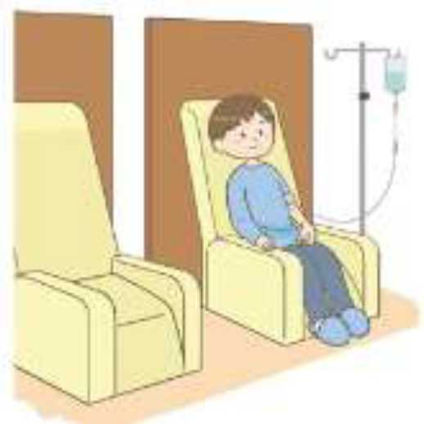
令和６年度診療報酬改定 Ⅰ－２ 各職種がそれぞれの高い専門性を十分に発揮するための勤務環境の改善、
タスク・シェアリング／タスク・シフティング、チーム医療の推進－⑤
外来腫瘍化学療法診療料の見直し②(外来腫瘍化学療法診療料３(その２))
➢ やむを得ない理由等により専任の医師、看護師又は薬剤師を院内に常時１人以上配置することが困難であって、
電話等による緊急の相談等に24時間対応できる連絡体制を整備している医療機関の評価を新設する。
(新) 外来腫瘍化学療法診療料３
イ 抗悪性腫瘍剤を投与した場合
(1) 初回から３回目まで 540点
(2) ４回目以降 280点
ロ イ以外の必要な治療管理を行った場合 180点
【施設基準】
(1) 外来腫瘍化学療法診療料１の施設基準のうち、(1)、(6)、(11)及び(12)を満たしていること。
(2) 外来腫瘍化学療法診療料２の施設基準のうち、(2)及び(3)を満たしていること。
(3) 当該保険医療機関において化学療法を実施する患者に対して、外来腫瘍化学療法診療料１の届出を行っている他の保険医療機関との連携により
緊急時に有害事象等の診療ができる連携体制を確保していること。また、当該他の連携する医療機関の名称等については、あらかじめ地方厚生
(支)局長に届出を行い、かつ、その情報を当該保険医療機関の見やすい場所に掲示していること。
(4) (3)の掲示事項について、原則として、ウェブサイトに掲載していること。ただし、ホームページ等を有しない保険医療機関については、この
限りではない。
(5) 標榜時間外において、当該保険医療機関で外来化学療法を実施している患者に関する電話等の問合せに応じる体制を整備すること。また、
やむを得ない事由により電話等による問い合わせに応じることができなかった場合であっても、速やかにコールバックすることができる体制が
とられていること。
(6) 令和７年５月31日までの間に限り、(４)の基準を満たしているものとする。
<外来腫瘍化学療法診療料１の施設基準(抜粋)>
外来化学療法を実施するための専用のベッド(点滴注射による化学療法を実施するに適したリクライニングシート等を含む。)を有する治療室を保有していること。なお、外来化学療法を実施して
いる間は、当該治療室を外来化学療法その他の点滴注射(輸血を含む。)以外の目的で使用することは認められないものであること。
(6) 急変時等の緊急時に当該患者が入院できる体制が確保されていること又は他の保険医療機関との連携により緊急時に当該患者が入院できる体制が整備されていること。
(11) 患者と患者を雇用する事業者が共同して作成した勤務情報を記載した文書の提出があった場合に、就労と療養の両立に必要な情報を提供すること並びに診療情報を提供した後の勤務環境の
変化を踏まえ療養上必要な指導を行うことが可能である旨をウェブサイトに掲載していることが望ましい。
(12) 患者の急変時の緊急事態等に対応するための指針が整備されていることが望ましい。
<外来腫瘍化学療法診療料２の施設基準(抜粋)>
(2) 化学療法の経験を有する専任の看護師が化学療法を実施している時間帯において常時当該治療室に勤務していること。
(3) 当該化学療法につき専任の常勤薬剤師が勤務していること。
Notes:
その当該他の連携する医療機関の名称等につきましては、あらかじめ地方厚生局長に届出を行いかつ、その情報の掲示も義務づけられております。
その代わりに外来腫瘍化学療法診療料1並びに2と較べますと、施設基準等の要件はやや緩和されております。

Slide 48
令和６年度診療報酬改定 Ⅰ－２ 各職種がそれぞれの高い専門性を十分に発揮するための勤務環境の改善、
タスク・シェアリング／タスク・シフティング、チーム医療の推進－⑤
外来腫瘍化学療法診療料の見直し③(外来腫瘍化学療法診療料１)
➢ 外来腫瘍化学療法診療料１について、実施医療機関における更なる体制整備等の観点から、
次のとおり要件及び評価を見直す。
現行
改定後
【外来腫瘍化学療法診療料１】
［施設基準］
(1)～(7)(略)
(8) 区分番号「B001」の「22」に掲げるがん性疼痛緩和指導管理料の届出を行っていること。
(9) 区分番号「B001」の「23」に掲げるがん患者指導管理料のロの届出を行っていることが
望ましい。
(10)(2)に掲げる医師は、次に掲げるいずれかの研修を修了した者であること。
ア がん等の診療に携わる医師等に対する緩和ケア研修会の開催指針に準拠した緩和ケア研修会
イ 緩和ケアの基本教育のための都道府県指導者研修会
(国立研究開発法人国立がん研究センター主催)等
(11) 患者と患者を雇用する事業者が共同して作成した勤務情報を記載した文書の提出が
あった場合に、就労と療養の両立に必要な情報を提供すること並びに診療情報を提供した後の
勤務環境の変化を踏まえ療養上必要な指導を行うことが可能である旨をウェブサイトに掲載
していることが望ましい。
(12) 患者の急変時の緊急事態等に対応するための指針が整備されていることが望ましい。
(13) 外来腫瘍化学療法診療料３の届出を行っている他の保険医療機関において外来化学療法
を実施している患者が、緊急時に当該保険医療機関に受診できる体制を確保している場合に
ついては、連携する保険医療機関の名称等をあらかじめ地方厚生(支)局長に届け出ている
こと。また、連携する保険医療機関の名称等については、当該保険医療機関の見やすい場所に
掲示していること。
(14) (5)、(6)及び(7)に係る対応を行っていることについて、当該保険医療機関の見やすい
場所に掲示していること。
(15) (13)及び(14)の掲示事項について、原則として、ウェブサイトに掲載していること。
ただし、ホームページ等を有しない保険医療機関については、この限りではない。
【外来腫瘍化学療法診療料１】
［施設基準］
(1)～(7)(略)
(新設)
<外来腫瘍化学療法診療料１の施設基準(抜粋)>
(2) 化学療法の経験を５年以上有する専任の常勤医師が勤務
していること。
(5) 専任の医師、看護師又は薬剤師が院内に常時１人以上配置
され、本診療料を算定している患者から電話等による緊急の相談
等に24時間対応できる連絡体制が整備されていること。
(6) 急変時等の緊急時に当該患者が入院できる体制が確保されて
いること又は他の保険医療機関との連携により緊急時に当該
患者が入院できる体制が整備されていること。
(7) 実施される化学療法のレジメン(治療内容)の妥当性を評価し
承認する委員会を開催していること。
当該委員会は、化学療法に携わる各診療科の医師の代表者
(代表者数は、複数診療科の場合は、それぞれの診療科で
１名以上(１診療科の場合は、２名以上)の代表者である
こと。)、業務に携わる看護師、薬剤師及び必要に応じてその他の
職種から構成されるもので、少なくとも年１回開催されるものと
する。
Notes:
外来腫瘍化学療法診療料1の要件に、がん性疼痛緩和指導管理料の届出等が追加となりました。

Slide 49
Notes:
外来腫瘍化学療法診療料1の加算として、専任の常勤薬剤師の業務を評価するがん薬物療法体制充実加算が新設されました。
当該保険医療機関の医師の指示に基づき薬剤師が、服薬状況、副作用の有無等の情報の収集及び評価を行い、医師の診察前に情報提供や処方の提案等を行った場合に月に1回に限り所定点数に加算されます。

Slide 50
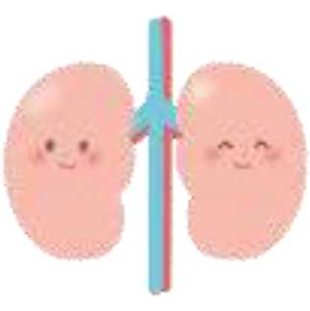
令和６年度診療報酬改定 Ⅲ－５ 生活習慣病の増加等に対応する効果的・効率的な疾病管理及び重症化予防の取組推進－④
慢性腎臓病の透析予防指導管理の評価の新設
慢性腎臓病の透析予防指導管理の算定要件及び施設基準
➢ 慢性腎臓病の患者に対して、透析予防診療チームを設置し、日本腎臓学会の「エビデンスに基づく
CKD診療ガイドライン」等に基づき、患者の病期分類、食塩制限及び蛋白制限等の食事指導、
運動指導、その他生活習慣に関する指導等を必要に応じて個別に実施した場合の評価を新設する。
(新) 慢性腎臓病透析予防指導管理料
１ 初回の指導管理を行った日から起算して１年以内の期間に行った場合 300点
２ 初回の指導管理を行った日から起算して１年を超えた期間に行った場合 250点
※ 情報通信機器を用いて行った場合は、それぞれ 261点、 218点
［算定要件］(抜粋)
慢性腎臓病の患者(糖尿病患者又は現に透析療法を行っている患者を除く。)であって、医師が透析予防に関する指導の必要性が
あると認めた入院中の患者以外の患者に対して、医師、看護師又は保健師及び管理栄養士等が共同して必要な指導を行った場合に、
月１回に限り算定する。
［施設基準］(抜粋)
(１)当該保険医療機関内に、以下から構成される慢性腎臓病透析予防診療チームが設置されていること。
ア 慢性腎臓病指導の経験を有する 専任の医師(５年以上の経験)
イ 慢性腎臓病指導の経験を有する専任の看護師(３年以上の経験)又は保健師(２年以上の経験 )
ウ 慢性腎臓病指導の経験を有する専任の管理栄養士(３年以上の経験)
(２)(１)のア、イ及びウに掲げる慢性腎臓病透析予防診療チームに所属する者のいずれかは、慢性腎臓病の予防指導に係る適切な
研修を修了した者であることが望ましいこと。
(３)(１)のア及びイに規定する医師、看護師又は保健師のうち、少なくとも１名以上は常勤であること。
(４)(１)に規定する医師、看護師又は保健師及び管理栄養士のほか、薬剤師、理学療法士が配置されていることが望ましいこと。
(５)腎臓病教室を定期的に実施すること等により、腎臓病について患者及びその家族に対して説明が行われていること。
(６)慢性腎臓病透析予防指導管理料を算定する場合は、様式を用いて、患者の人数、状態の変化等について、報告を行うこと。
Notes:
透析に移行するリスクの高い患者(日本腎臓学会CKDステージG3aA3,G3bA2-3,G4,5)かつ、糖尿病患者又は現に透析療法を行っている患者を除く慢性腎臓病患者に対する慢性腎臓病透析予防指導管理料が新設されました。
透析予防診療チームの設置と、ガイドラインに基づく病期分類、食事指導、運動指導、その他生活習慣に関する指導等を必要に応じて個別に行うことが求められております。
必ずしも同時ではなくてもかまいませんが、同日に医師、看護師もしくは保健師、管理栄養士それぞれによる指導と、指導内容等の診療録、療養指導記録、栄養指導記録への記載が要件となっています。
また、外来栄養食事指導料並びに集団栄養食事指導料は併算定不可となっております。

Slide 51
令和６年度診療報酬改定 Ⅱ－２ 生活に配慮した医療の推進など地域包括ケアシステムの深化・推進のための取組－⑨
在宅療養指導料の見直し
➢ 慢性心不全患者に対する退院直後の支援を強化する観点から、在宅療養指導料の対象に退院直後の
慢性心不全患者を追加し、ガイドラインに基づく支援を評価する。
現行
改定後
【在宅療養指導料】
［算定要件］
注１ 第２部第２節第１款在宅療養指導管理料の各区分に掲げる
指導管理料を算定すべき指導管理を受けている患者又は器具を
装着しておりその管理に配慮を必要とする患者に対して、医師
の指示に基づき保健師、助産師又は看護師が在宅療養上必要な
指導を個別に行った場合に、患者１人につき月１回(初回の
指導を行った月にあっては、月２回)に限り算定する。
【在宅療養指導料】
［算定要件］
注１ 第２部第２節第１款在宅療養指導管理料の各区分に掲げる
指導管理料を算定すべき指導管理を受けている患者、器具を
装着しておりその管理に配慮を必要とする患者又は退院後
１月以内の慢性心不全の患者に対して、医師の指示に基づき保健師、助産師又は看護師が在宅療養上必要な指導を個別に
行った場合に、患者１人につき月１回(初回の指導を行った
月にあっては、月２回)に限り算定する。
(1) 在宅療養指導管理料を算定している患者又は入院中の患者以外
の患者であって、器具(人工肛門、人工膀胱、気管カニューレ、
留置カテーテル、ドレーン等)を装着しており、その管理に配慮
を要する患者に対して指導を行った場合に、初回の指導を行った
月にあっては月２回に限り、その他の月にあっては月１回に限り
算定する。
次のいずれかの患者に対して指導を行った場合に、初回の
指導を行った月にあっては月２回に限り、その他の月にあっては
月１回に限り算定する。
ア 在宅療養指導管理料を算定している患者
イ 入院中の患者以外の患者であって、器具(人工肛門、
人工膀胱、気管カニューレ、留置カテーテル、ドレーン等)を
装着しており、その管理に配慮を要する患者
ウ 退院後１月以内の患者であって、過去１年以内に心不全に
よる入院が、当該退院に係る直近の入院を除き、１回以上
ある慢性心不全の患者(治療抵抗性心不全の患者を除く。)
(2)・(3) (略)
(4) 当該療養上の指導を行う保健師、助産師又は看護師は、在宅
療養支援向上のための適切な研修を修了している事が
望ましいこと。
Notes:
在宅療養指導料の対象疾患に、退院後1ヶ月以内の慢性心不全患者が追加となりました。今回の診療報酬改定では、心不全患者の対応への評価が全般的に増えている印象です。

Slide 52
令和６年度診療報酬改定
６. 医療機能に応じた入院医療の評価
(１)地域包括医療病棟の新設
(２)急性期・高度急性期入院医療
(３)回復期入院医療
(４)慢性期入院医療
(５)DPC/PDPS・短期滞在手術等
(６)働き方改革・横断的事項
Notes:
ここからが、入院医療に関する項目です。

Slide 53
Notes:
地域包括医療病棟が新設されました。今回の入院に関する診療報酬改定の中では、最も重要なものではないかと考えております。
高齢者の人口増加に伴い、高齢者の救急搬送者数、その中でも軽症・中等症患者が増加しています。
それらのうち入院が必要になった患者の大多数は急性期一般病棟に入院することとなりますが、誤嚥性肺炎や尿路感染といった医療資源投入量はさほど多くならない疾患が多い半面、急性期の治療を受けている間に離床が進まずADLが低下し、急性期病床から回復期病床に転棟・転院となり、やむなく在宅復帰が遅くなるケースがあることが報告されています。
もちろん急性期病床でも早期リハビリテーション等の重要性は理解されているのだろうとは思いますが、その機能並びに体制が整備されていないのが現状ではないかと考えます。
このような状況に対応することがイメージされているのが今回新設されました地域包括医療病棟であり、急性期一般病棟に準じた救急患者等を受け入れる体制並びに治療水準と、地域包括ケア病棟に準じたリハビリ、栄養管理、入退院支援等を包括的に提供することにより、早期の在宅復帰を目指すことを目標としています。

Slide 54
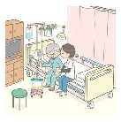
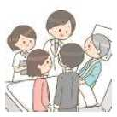
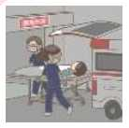
令和６年度診療報酬改定 Ⅱ－２ 生活に配慮した医療の推進など地域包括ケアシステムの深化・推進のための取組－① 等
地域包括医療病棟② 施設基準等
➢ 地域において、救急患者等を受け入れる体制を整え、リハビリテーション、栄養管理、入退院支援、
在宅復帰等の機能を包括的に担う病棟の評価を新設する。
(新) 地域包括医療病棟入院料(１日につき) 3,050点
［算定要件］
別に厚生労働大臣が定める施設基準に適合しているものとして地方厚生局長等に届け出た病棟
を有する保険医療機関において、当該届出に係る病棟に入院している患者について、所定点数
を算定する。ただし、90日を超えて入院するものについては、区分番号Ａ１００に掲げる一般
病棟入院基本料の地域一般入院料３の例により、算定する。
早期の退院に 退院に向けた支援
_{一定の医療資源を} 向け、リハビリ、 適切な意思決定支援
救急患者を受 投入し、急性期を ^{栄養管理等を} 早期の在宅復帰
^{け入れる体制} 速やかに離脱 ^{提供} 在宅医療、介護との連携
を整備
包括的に提供
［施設基準］(抜粋)
(１)看護職員が10:1以上配置されていること。
(２)当該病棟に常勤の理学療法士、作業療法士又は言語聴覚士が２名以上、専任の常勤の管理栄養士が１名以上配置されていること。
(３)入院早期からのリハビリテーションを行うにつき必要な構造設備を有していること。(病室6.4㎡/１人 以上、廊下幅1.8m以上が望ましい 等)
(４)当該病棟に入院中の患者に対して、ADL等の維持、向上及び栄養管理等に資する必要な体制が整備されていること。
(ＡＤＬが入院時と比較して低下した患者の割合が５％未満であること 等)
(５)一般病棟用の重症度、医療・看護必要度の基準を用いて評価し、延べ患者数のうち「A３点以上、A２点以上かつB３点以上、又はC１点以上」に
該当する割合が16%以上(必要度Ⅰの場合)又は15%以上(必要度Ⅱの場合)であるとともに、入棟患者のうち入院初日に「B３点以上」に
該当する割合が50%以上であること。
(６)当該病棟の入院患者の平均在院日数が21日以内であること。
(７)当該病棟において、退院患者に占める、在宅等に退院するものの割合が８割以上であること。
(８)当該病棟において、入院患者に占める、当該保険医療機関の一般病棟から転棟したものの割合が５％未満であること。
(９)当該病棟において、入院患者に占める、救急用の自動車等により緊急に搬送された患者又は他の保険医療機関で救急患者連携搬送料を算定し当該
他の保険医療機関から搬送された患者の割合が１割５分以上であること。
(10)地域で急性疾患等の患者に包括的な入院医療及び救急医療を行うにつき必要な体制を整備していること。
(２次救急医療機関又は救急告示病院であること、常時、必要な検査、ＣＴ撮影、ＭＲＩ撮影を行う体制にあること等)
(11)データ提出加算及び入退院支援加算１に係る届出を行っている保険医療機関であること。
(12)特定機能病院以外の病院であること。
(13)急性期充実体制加算及び専門病院入院基本料の届出を行っていない保険医療機関であること。
(14)脳血管疾患等リハビリテーション料及び運動器リハビリテーション料に係る届出を行っている保険医療機関であること。
Notes:
施設基準です。
特定機能病院や専門病院ではなく、急性期充実体制加算の届出は行っていない、地域で急性疾患等の患者に包括的な入院医療及び救急医療を行うに必要な体制を整備し2次救急医療を担っている、中小規模の総合病院での編成が期待されているのではと考えます。
それに伴い、1を除く急性期一般病棟入院料と同等の看護職員10:1以上で最小必要数の7割以上が看護師とされております。
一方在宅復帰促進のため、常勤の理学療法士、作業療法士又は言語聴覚士2名以上と専任の常勤管理栄養士1名以上の配置も求められており、急性期病床より充実したリハビリテーション等の体制も併せて必要となります。
このように治療・ケアからリハビリテーション、口腔衛生管理、栄養管理を一体的に行う事により、在宅復帰率80%以上、入院時からのADL低下患者割合5%未満、更に算定可能日数は90日以内ではあるものの、施設基準上の平均在院日数は1を除く急性期一般病棟入院料と同じく21日以内になっております。
求められていることが多い分、入院料自体は1日につき3050点と高めに設定されているようです。

Slide 55
Notes:
他病棟との施設基準についての比較です。
重症度、医療・看護必要度は急性期一般病棟基本料4と同等ですが更に入棟初日のB項目3点以上の患者割合50%以上、緊急に搬送された患者の割合は15%以上であることが求められております。
一方地域包括ケア病棟でも、救急患者等の受け入れとリハビリ、栄養管理、入退院支援等を包括的に提供できる体制は求められているものの、地域包括医療病棟と比較すれば緩やかなものとなっています。
在宅復帰率の分子に含まれるものも、急性期一般病棟入院料では地域包括ケア病棟と回復期リハビリテーション病棟共に可である一方、地域包括医療病棟は回復期リハビリテーション病棟のみ可、地域包括ケア病棟は回復期リハビリテーション病棟も不可と、各病棟の特色が示されているように思えます。

Slide 56
Notes:
再度各病棟毎の在宅復帰率等についてまとめたものです。重症ではない急性疾患に対し早期から在宅復帰に向けての対応を開始することより、重症患者の急性期治療後の患者も扱う地域包括ケア病棟や回復期リハビリテーション病棟と比較して、高い水準の在宅復帰率が求められております。

Slide 57
令和６年度診療報酬改定 Ⅱ－２ 生活に配慮した医療の推進など地域包括ケアシステムの深化・推進のための取組－① 等
地域包括医療病棟③ 包括範囲
以下の診療の費用は地域包括医療病棟入院料に含まれる。(包括範囲)
地域包括医療病棟入院料に含まれる費用(概要)
○ 入院基本料
○ 入院基本料等加算
臨床研修病院入院診療加算、救急医療管理加算、在宅患者緊急入院診療加算、医師事務作業補助体制加算、
地域加算、離島加算、特定感染症患者療養環境特別加算、栄養サポートチーム加算、医療安全対策加算、
感染対策向上加算、患者サポート体制充実加算、報告書管理体制加算、褥瘡ハイリスク患者ケア加算、
病棟薬剤業務実施加算(１に限る。)、データ提出加算、入退院支援加算(１のイに限る。)、
医療的ケア児(者)入院前支援加算、認知症ケア加算、薬剤総合評価調整加算、排尿自立支援加算、
地域医療体制確保加算及び協力対象施設入所者入院加算を除く。
○ 医学管理のうち、手術前医学管理料、手術後医学管理料
○ 検査
心臓カテーテル検査、内視鏡検査、血液採取以外の診断穿刺・検体採取料
並びにこれらに伴う薬剤及び特定保険医療材料を除く。
○ 画像診断
画像診断管理加算１～４、造影剤注入手技(主要血管の分枝血管を選択的に造影撮影した場合)
並びに造影剤注入手技(主要血管の分枝血管を選択的に造影撮影した場合)に伴う薬剤及び特定保険医療材料を除く。
○ 投薬、注射
抗悪性腫瘍薬等の除外薬剤・注射薬、無菌製剤処理料を除く。
○ リハビリテーション及び精神療法で使用される薬剤。(※１)
○ 処置
人工腎臓等、局所陰圧閉鎖処置等の1,000点以上の処置
並びにこれらに伴う薬剤及び特定保険医療材料を除く。
○ 病理標本作製料
術中迅速病理組織標本作成を除く。
※１ リハビリテーション及び精神療法は地域包括医療病棟入院料に含まれない。(包括範囲外)
※ 他、手術、麻酔等の費用は地域包括医療病棟入院料に含まれない。 (包括範囲外)
Notes:
地域包括医療病棟入院料に包括される費用です。地域包括ケア病棟入院料と異なり、リハビリテーション及び精神療法は包括範囲外となっております。
入院基本料等加算以外は、DPC包括を参考に設定されております。

Slide 58
Notes:
地域包括医療病棟の新設に伴う今後の医療提供体制のイメージです。
この図では地域包括医療病棟は一見急性期医療と回復期医療の中間的存在としての位置づけに見受けられますが、あくまでも急性期医療の一翼を担うものであると考えます。
そのため前にお示ししたスライドへの記載の如く、当該保険医療機関の一般病棟から転棟したものの割合が5%未満であることとなっています。
今の所は他の入院料と異なり、単一区分となっております。

Slide 59
Notes:
想定される地域包括医療病棟への移行のイメージです。
高齢かつ軽症・中等症患者で医療資源投入量はさほど多くならない半面、リハビリ、栄養管理、入退院支援等の在宅復帰に支援を要する患者が一定数存在する急性期一般病棟や、救急患者等の受け入れを比較的多く行っている地域包括ケア病棟からの全てもしくは一部の転換が想定されております。
確かに限られた患者層をターゲットにし、かつ求められることも数多くある病棟ではありますが、今後間違いなく需要は増えていくものと思われ、また入院料も高めに設定されているため上手く活用すれば収益も挙げられると考えますので、条件に合致する医療機関におかれましては、ぜひご検討いただければと思います。

Slide 60
令和６年度診療報酬改定
６. 医療機能に応じた入院医療の評価
(１)地域包括医療病棟の新設
(２)急性期・高度急性期入院医療
(３)回復期入院医療
(４)慢性期入院医療
(５)DPC/PDPS・短期滞在手術等
(６)働き方改革・横断的事項
Notes:
次に急性期・高度急性期入院医療に関してです。

Slide 61
Notes:
急性期一般病棟入院料1の平均在院日数が18→16日に短縮されました。また急性期一般病棟入院料1に関してのみですが、重症度、医療・看護必要度の該当患者の要件も見直され、B項目に関する規定が削除されました。

Slide 62
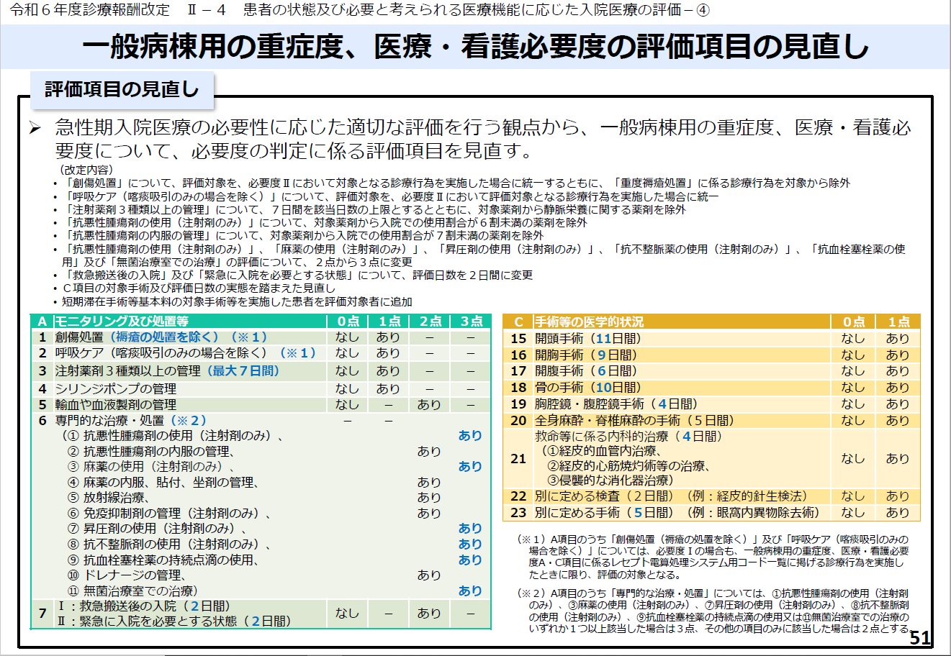
Notes:
その元となる重症度、医療・看護必要度の評価項目も、A項目並びにC項目において青字の部分で見直しが行われました。
また、短期滞在手術等基本料の対象手術等を実施した患者が評価対象者に追加となります。

Slide 63
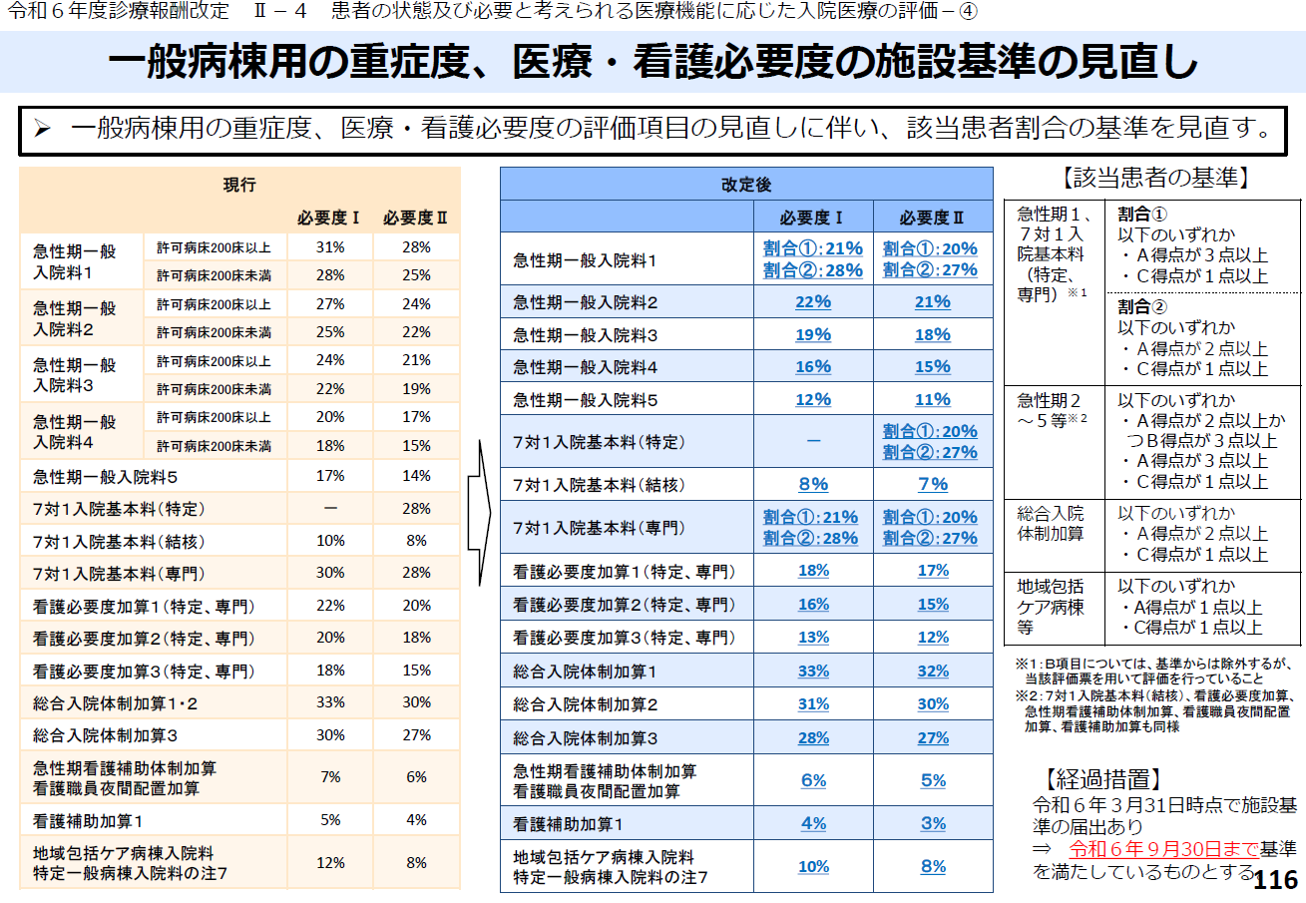
Notes:
各入院料区分別の重症度、医療・看護必要度の該当患者割合の基準も変更となりました。急性期一般入院料1に関しましては、割合①②を共に満たすことが求められております。また、許可病床数毎の区分が廃止となりました。

Slide 64
令和６年度診療報酬改定 Ⅱ－４ 患者の状態及び必要と考えられる医療機能に応じた入院医療の評価－④
重症度、医療・看護必要度Ⅱの要件化
重症度、医療・看護必要度Ⅱを要件とする対象病院の拡大
➢ 重症度、医療・看護必要度の測定に係る負担軽減及び測定の適正化を更に推進する観点から
急性期一般入院料１(許可病床数200床未満)又は急性期一般入院料２若しくは３(許可病床数200床
以上400床未満)を算定する病棟及び救命救急入院料２若しくは４又は特定集中治療室管理料を
算定する治療室について、重症度、医療・看護必要度Ⅱを用いることを要件化する。
現行
改定後
【急性期一般入院料】
［施設基準］
許可病床数が 200 床以上の保険医療機関であって、急性期
一般入院料１に係る届出を行っている病棟及び許可病床数が
400床以上の保険医療機関であって、急性期一般入院料２から
５までに係る届出を行っている病棟については、一般病棟用の
重症度、医療・看護必要度Ⅱを用いて評価を行うこと。
【急性期一般入院料】
［施設基準］
急性期一般入院料１に係る届出を行っている病棟
(許可病床数が 200 床未満の保険医療機関であって、重症度、
医療・看護必要度Ⅱを用いて評価を行うことが困難であること
について正当な理由があるものを除く。)、許可病床数が200 床
以上であって急性期一般入院料２又は３に係る届出を行っている
病棟及び許可病床数が 400 床以上の保険医療機関であって
急性期一般入院料４又は５に係る届出を行っている病棟に
ついては、一般病棟用の重症度、医療・看護必要度Ⅱを用いて
評価を行うこと。
※救命救急入院料２及び４並びに特定集中治療室管理料についても、同様の見直しを行う。
［経過措置］
令和６年３月 31 日において現に届出を行っている病棟については、令和７年９月30日までの間に限り、必要度Ⅱを用いた評価に係る要件を
満たすものとみなす。
Notes:
重症度、医療・看護必要度の測定に係る負担軽減及び測定の適正化を更に推進する観点から、急性期一般入院料1～3に関しましては、重症度、医療・看護必要度IIを用いた評価を要件とする対象病棟が拡大されました。

Slide 65
Notes:
特定集中治療室管理料の施設基準の見直しも行われました。
SOFAスコアが一定以上の患者の割合の患者指標への導入並びに専任医師の宿日直に関する要件が追加になり、この患者指標及び専従の常勤医師の治療室内の勤務を要件としない区分である特定集中治療室管理料5と6が新設されました。SOFAスコアは入室後24時間以内でかつ可及的に早い時期のものと定められております。
またこの後にも触れますが、特定集中治療室管理料1～4に関しましては医療安全対策加算1に係る届出を行っていることが要件となりました。

Slide 66
Notes:
施設基準概要です。

Slide 67
Notes:
重症患者対応体制強化加算の要件の「特殊な治療法等」に該当する患者割合に関する部分が、常時→直近6ヶ月間に変更となりました。

Slide 68
Notes:
従来とほぼ同様の要件である急性期充実体制加算1に加えて、小児科又は産科の実績を有する場合に応じた評価である急性期充実体制加算2が追加されました。
更に小児科、産科及び精神科の入院医療の提供に係る要件を満たす場合についての、小児・周産期・精神科充実体制加算も新設されました。
また手術等の実績要件に、心臓胸部大血管の手術も追加となりました。

Slide 69
Notes:
総合入院体制加算も、手術件数引き上げや特定保険薬局との関係性追加など、見直しが行われました。
それに伴い、算定点数も引き上げられております。

Slide 70
令和６年度診療報酬改定
６. 医療機能に応じた入院医療の評価
(１)地域包括医療病棟の新設
(２)急性期・高度急性期入院医療
(３)回復期入院医療
(４)慢性期入院医療
(５)DPC/PDPS・短期滞在手術等
(６)働き方改革・横断的事項
Notes:
回復期入院医療についてです。

Slide 71
Notes:
回復期リハビリテーション病棟入院料に係る見直しです。賃上げ等に伴う入院料引き上げと専従社会福祉士等の配置等の施設基準が変更となりました。
ちなみに専従社会福祉士等には、在宅復帰支援に関する十分な経験を有する専従の看護師も含まれるとの事です。

Slide 72
令和６年度診療報酬改定 Ⅱ－４ 患者の状態及び必要と考えられる医療機能に応じた入院医療の評価－⑬
回復期リハビリテーション病棟に係る見直し②
➢ 回復期リハビリテーション病棟入院料１について、入退院時の栄養状態の評価にGLIM基準を
用いることを要件とするとともに、回復期リハビリテーション病棟入院料２から５までにおいては、
GLIM基準を用いることが望ましいこととする。
<参考> GLIM(Global Leadership Initiative on Malnutrition)基準
• 2018年に世界の栄養学会(ESPEN:欧州, ASPEN:北米, PENSA: アジア, FELANPE:南米)が低栄養の診断基準としてGLIM基準を策定
• 表現型(体重減少、低BMI、筋肉量減少)と病因(食事摂取量減少／消化吸収能低下、疾病負荷／炎症)により判定
※詳細は、日本臨床栄養代謝学会(JSPEN)HP「GLIM基準について」を参照
定期的なFIMの測定の要件化
➢ 回復期リハビリテーション病棟入院料及び回復期リハビリテーション入院医療管理料を算定する
に当たっては、定期的(2週間に一回以上)にＦＩＭの測定を行い、その結果について診療録等に
記載することを要件とする。
Notes:
回復期リハビリテーション病棟入院料1につきまして、入退院時の栄養状態の評価にGLIM基準を用いることが要件となりました。
また2週間に1回以上のFIM測定並びに、その結果について診療録等への記載も要件とされました。

Slide 73
Notes:
回復期リハビリテーション病棟入院に係る1日6単位を超えた算定上限緩和対象患者から、運動器リハビリテーション料が除かれました。もちろん下段に記載のある発症後早期の場合は運動器リハビリテーション料でも実施可能なのですが。
また、体制強化加算も廃止となりました。

Slide 74
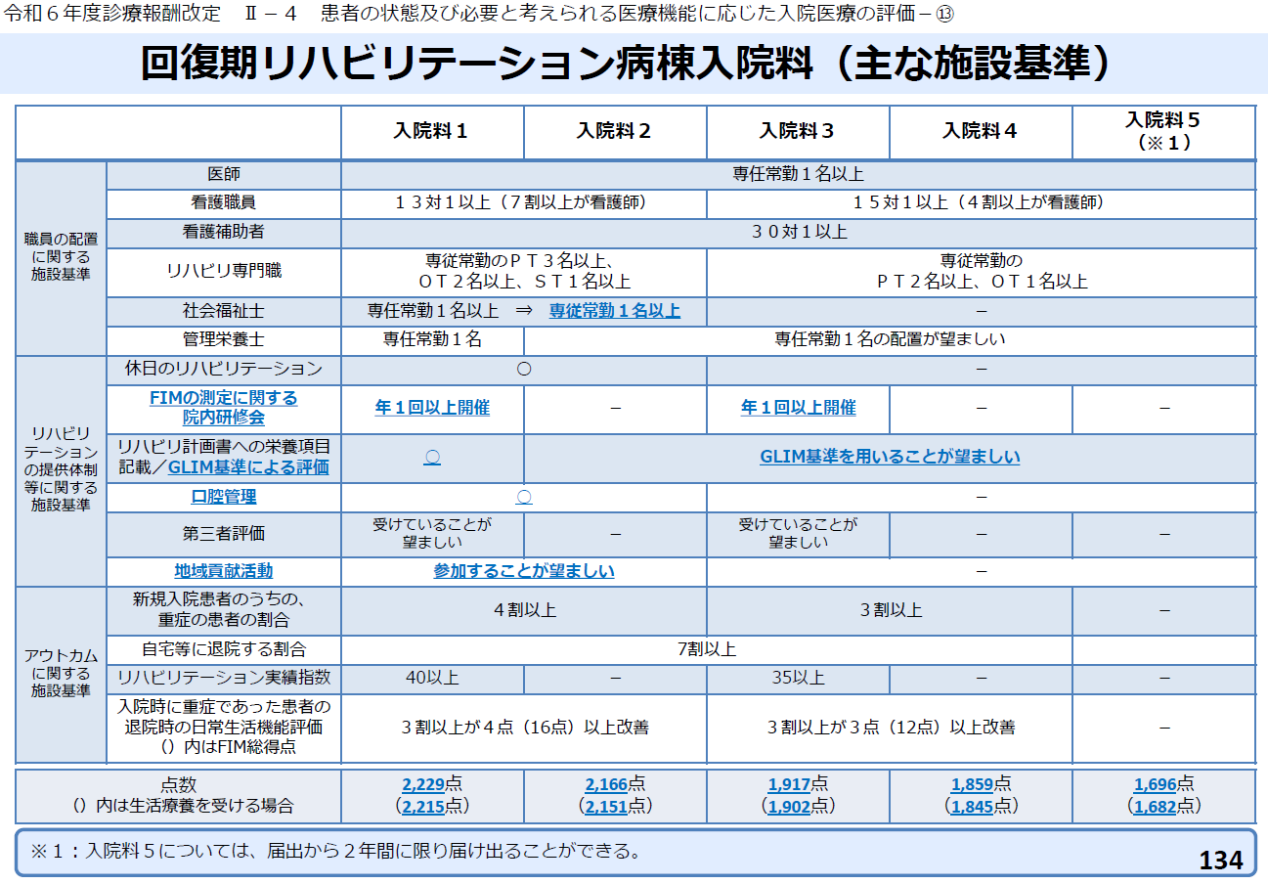
Notes:
施設基準についてまとめたものです。

Slide 75
Notes:
次に地域包括ケア病棟入院料についてです。入院期間40日を境に算定点数が変動する区分に変更となりました。起算日はあくまでも当該病棟への入棟日となります。

Slide 76
Notes:
また在宅患者支援病床初期加算について、救急搬送患者の緊急入院を受け入れることによる負担等を考慮した評価体系に変更となりました。

Slide 77
令和６年度診療報酬改定 Ⅱ－２ 生活に配慮した医療の推進など地域包括ケアシステムの深化・推進のための取組－⑬
地域包括ケア病棟の施設基準の見直し
 | 入院料１ | 管理料１ | 入院料２ | 管理料２ | 入院料３ | 管理料３ | 入院料４ | 管理料４
看護職員 | １３対１以上(７割以上が看護師)
リハビリ専門職 | 病棟又は病室を有する病棟に常勤の理学療法士、作業療法士又は言語聴覚士を１名以上配置
リハビリテーション実施 | リハビリテーションを提供する患者については１日平均２単位以上提供していること
救急の実施 | 一般病床において届け出る場合には、第二次救急医療機関又は救急病院等を定める省令に基づく認定された救急病院であること (ただし、200床未満の場合は救急外来を設置していること又は24時間の救急医療提供を行っていることで要件を満たす。)
届出単位 | 病棟 | 病室 | 病棟 | 病室 | 病棟 | 病室 | 病棟 | 病室
許可病床数200床未満 | ○ |  | － | ○ | ○ |  | － | ○
室面積 | 6.4平方メートル以上 |  |  |  | ー
重症患者割合 | 重症度、医療・看護必要度Ⅰ 10%以上 又は 重症度、医療・看護必要度Ⅱ ８%以上
自院の一般病棟から転棟 した患者割合^{※１} | － |  | ６割５分未満 (許可病床数200床 以上の場合) (満たさない場合 85／100に減算) | － | － |  | ６割５分未満 (許可病床数200床 以上の場合) (満たさない場合 85／100に減算) | －
自宅等から入棟した 患者割合^{※１} | ２割以上 (管理料の場合、10床未満は ３月で８人以上) |  | いずれか１つ以上 (満たさない場合90／100に減算) (「在宅医療等の実績」については ６つのうち１つ以上を満たせばよい) |  | ２割以上 (管理料の場合、10床未満は ３月で８人以上) |  | いずれか１つ以上 (満たさない場合90／100に減算) (「在宅医療等の実績」については ６つのうち１つ以上を満たせばよい)
自宅等からの 緊急患者の受入 | ３月で９人以上 |  |  |  | ３月で９人以上
在宅医療等の実績 | ○(２つ以上) |  |  |  | ○(２つ以上)
在宅復帰率 ※１※２ | ７割２分５厘以上 |  |  |  | ７割以上(満たさない場合90／100に減算)
入退院支援部門等 | 入退院支援及び地域連携業務を担う部門が設置されていること 入院料及び管理料の１・２については入退院支援加算１を届け出ていること(許可病床数100床以上の場合) (満たさない場合90／100に減算)
• 療養病床については95/100 の点数を算定する。ただし、救急告示あり／自宅等から入棟した患者割合が６割以上／自宅等からの緊急患者受け入れ３月で
30人以上のいずれかを満たす場合は100/100
※１ 自院の一般病棟から転棟した患者割合、自宅等から入棟した患者割合、在宅復帰率について、短期滞在手術等基本料３を算定する患者及び短期滞在手術等基本料１
の対象手術を実施した患者を対象から除く。
※２ 在宅復帰率の分子に、在宅強化型(超強化型を含む)の介護老人保健施設への退院患者の数の半数を加える。
Notes:
施設基準についてまとめたものです。青字の部分が変更箇所です。

Slide 78
令和６年度診療報酬改定
６. 医療機能に応じた入院医療の評価
(１)地域包括医療病棟の新設
(２)急性期・高度急性期入院医療
(３)回復期入院医療
(４)慢性期入院医療
(５)DPC/PDPS・短期滞在手術等
(６)働き方改革・横断的事項
Notes:
慢性期入院医療についてです。

Slide 79
Notes:
療養病棟入院基本料についてです。
医療区分とADL区分に基づく9分類から、疾患・状態に係る3つの医療区分、処置等に係る3つの医療区分及び3つのADL区分に基づく27分類並びにスモンに関する3分類の合計30分類の評価に見直されました。

Slide 80
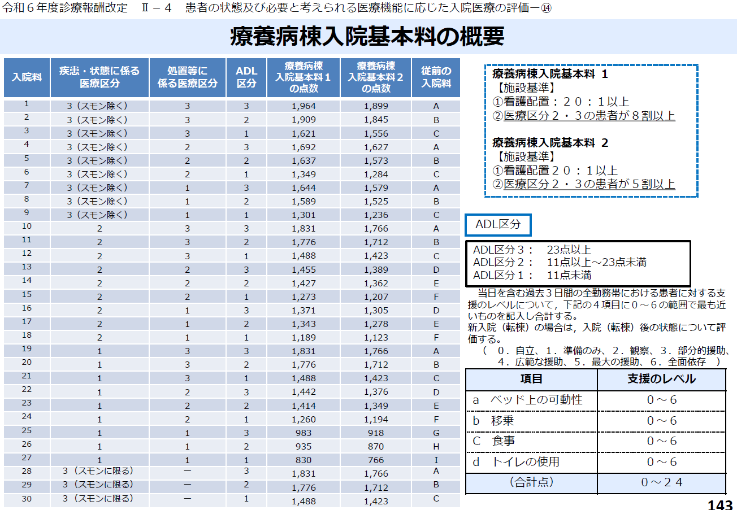
Notes:
従来の入院料との関係性も含めた、療養病棟入院基本料の一覧です。

Slide 81
Notes:
療養病棟における中心静脈について、患者の疾患及び状態並びに実施した期間に応じた医療区分に見直されました。一部が医療区分3→2に変更となります。ただし令和6年3月31日以前より中心静脈栄養を持続している患者に関しましては、当面の間は全て医療区分3で算定可との経過措置は示されておりますが。また中心静脈栄養を終了後7日間に限り、終了前の医療区分により算定できます。ちなみに同一入院中に一旦中止後再開した場合であっても、30日の起算日はあくまでも最初に実施した日になるそうです。
更に経腸栄養管理加算が新設されました。算定は中止再開も含め経腸栄養開始日からの7日間ですが、算定開始日は本人又は家族に対し適応やリスク等についての説明を行った日からになりますので、もし経腸栄養開始後に説明を行った場合は算定できる日数が減少する事になります。その期間内は、栄養サポートチーム加算、入院栄養食事指導料、集団栄養食事指導料の併算定は不可となります。
また他保険医療機関又は在宅を含め、入棟前の1ヶ月間に経腸栄養が実施されていた場合も算定不可となります。

Slide 82
Notes:
疾患・状態に係る医療区分と処置等に係る医療区分の各項目をお示ししたものとなります。

Slide 83
令和６年度診療報酬改定 Ⅱ－４ 患者の状態及び必要と考えられる医療機能に応じた入院医療の評価－⑰
障害者施設等入院基本料等の患者割合に係る要件の見直し
➢ 障害者施設等入院基本料２～４等の要件における、重度の肢体不自由児(者)等の患者割合に
ついて、現行において「おおむね」として患者割合を示している取扱いを廃止する。
➢ なお、該当患者の割合については、暦月で３か月を超えない期間の１割以内の一時的な変動に
あっては、施設基準に係る変更の届出を行う必要はないこととする。
現行
改定後
【障害者施設等入院基本料】
［施設基準］
七 障害者施設等入院基本料の施設基準等
(1) 通則
障害者施設等一般病棟は、次のいずれにも該当する病棟である
こと。
イ 次のいずれかに該当する病棟であること。
① (略)
② 次のいずれにも該当する一般病棟であること。
１ 重度の肢体不自由児(者)(脳卒中の後遺症の患者及び
認知症の患者を除く。第八の九の(1)において同じ。)、
脊髄損傷等の重度障害者(脳卒中の後遺症の患者及び認知症
の患者を除く。第八の九の(1)並びに第九の八の(1)のイ
及び十二の(1)のイにおいて同じ。)、重度の意識障害者、
筋ジストロフィー患者、難病患者等をおおむね七割以上入院
させている病棟であること。
２ (略)
【障害者施設等入院基本料】
［施設基準］
七 障害者施設等入院基本料の施設基準等
(1) 通則
障害者施設等一般病棟は、次のいずれにも該当する病棟である
こと。
イ 次のいずれかに該当する病棟であること。
① (略)
② 次のいずれにも該当する一般病棟であること。
１ 重度の肢体不自由児(者)(脳卒中の後遺症の患者及び
認知症の患者を除く。第八の九の(1)において同じ。)、
脊髄損傷等の重度障害者(脳卒中の後遺症の患者及び
認知症の患者を除く。第八の九の(1)並びに第九の八の(1)のイ及び十二の(1)のイにおいて同じ。)、重度の意識障害者、
筋ジストロフィー患者、難病患者等を七割以上入院させて
いる病棟であること。
２ (略)
※ 特殊疾患入院施設管理加算、特殊疾患入院医療管理料及び
特殊疾患病棟入院料についても同様。
Notes:
障害者施設等入院基本料についてです。
施設基準要件が、少しだけ厳しくなりました。

Slide 84
Notes:
障害者施設等入院基本料等の主な施設基準についてまとめたものです。

Slide 85
Notes:
透析を実施する慢性腎臓病患者についての評価が変更されました。通常出来高算定の障害者施設等入院基本料ではありますが、療養病棟入院基本料に準じた包括範囲となり、それに応じた点数となりました。
脳卒中患者に関しても、同様の取扱になるようです。

Slide 86
Notes:
有床診療所入院基本料に付随する介護連携加算について、青字で記載の如く算定要件並びに施設基準が追加され、介護障害連携加算と名称変更になりました。

Slide 87
令和６年度診療報酬改定
６. 医療機能に応じた入院医療の評価
(１)地域包括医療病棟の新設
(２)急性期・高度急性期入院医療
(３)回復期入院医療
(４)慢性期入院医療
(５)DPC/PDPS・短期滞在手術等
(６)働き方改革・横断的事項
Notes:
DPCについてです。

Slide 88
Notes:
DPCの変更点についてまとめたものです。主にはデータ数に係る基準新設等並びに、医療機関別係数と診断群分類点数表の見直しです。

Slide 89
令和６年度診療報酬改定 Ⅱ－４ 患者の状態及び必要と考えられる医療機能に応じた入院医療の評価－㉒
DPC対象病院の基準の見直し
➢ DPC/PDPSを安定的に運用するとともに、適切な包括評価を行う観点から、データ数に係る基準
(１月あたりデータ数が90以上)及び適切なDPCデータの作成に係る基準をDPC対象病院の基準と
して新たに位置づける。
現行
改定後
【ＤＰＣ対象病院の基準】
• 急性期一般入院基本料、特定機能病院等の7対1・10対1入院
基本料の届出
• 診療録管理体制加算に係る届出
• 以下の調査に適切に参加
- 当該病院を退院した患者の病態や実施した医療行為の内容等に
ついて毎年実施される調査「退院患者調査」
- 中央社会保険医療協議会の要請に基づき、退院患者調査を補完
することを目的として随時実施される調査「特別調査」
• 調査期間1 月あたりのデータ病床比が0.875以上
• 調査期間1 月あたりのデータ数が 90以上
• 適切なデータ作成に係る以下の基準を満たす
「退院患者調査」の様式１(医療資源病名)における
「部位不明・詳細不明コード」の使用割合が10%未満
- 「退院患者調査」の様式間で記載矛盾のあるデータが１％未満
「退院患者調査」の様式１における未コード化傷病名の使用
割合が２％未満
• 適切なコーディングに関する委員会を年4 回以上開催
【ＤＰＣ対象病院の基準】
• 急性期一般入院基本料、特定機能病院等の7対1・ 10対1入院基本料
の届出
• 診療録管理体制加算に係る届出
• 以下の調査に適切に参加
- 当該病院を退院した患者の病態や実施した医療行為の内容等に
ついて毎年実施される調査「退院患者調査」
- 中央社会保険医療協議会の要請に基づき、退院患者調査を補完
することを目的として随時実施される調査「特別調査」
• 調査期間 1 月あたりのデータ病床比が0.875 以上
(新設)
• 適切なコーディングに関する委員会を年 4 回以上開催
➢ データ数及び適切な DPCデータの作成に係る基準の運用については、令和８年度診療報酬改定時
よりDPC制度への参加及びDPC制度からの退出に係る判定基準として用いることとする。
Notes:
データ数に係る基準(1月あたりデータ数が90以上)及び適切なDPCデータの作成に係る基準が、DPC対象病院の基準として新たに位置づけられました。これらは令和8年度診療報酬改定時よりDPC制度への参加及びDPC制度からの退出に係る判断基準として用いられるとのことです。

Slide 90
令和６年度診療報酬改定 Ⅱ－４ 患者の状態及び必要と考えられる医療機能に応じた入院医療の評価－㉒
基礎係数の見直し
基礎係数の見直し
➢ 従前の考え方を維持し、３つの医療機関群を設定した上で、令和６年度診療報酬改定においては、
データ数に係る基準(１月あたり90以上)を満たさない医療機関について、診療密度(相対値)が
相対的に低いことを踏まえ、基礎係数の評価を区別する。
Notes:
データ数に係る基準(1月あたりデータ数が90以上)を満たさない医療機関について、基礎係数の評価が区別されるようです。

Slide 91
Notes:
機能評価係数IIも6→4項目に整理されました。各項目の重みづけについては表にお示しした所であります。

Slide 92
Notes:
地域医療係数に、臓器提供の実施や医師少数地域への医師派遣機能の評価等が追加されました。

Slide 93
令和６年度診療報酬改定 Ⅱ－４ 患者の状態及び必要と考えられる医療機能に応じた入院医療の評価－㉒
診断群分類点数表の見直し
➢ 医療資源の同等性、臨床的類似等の観点から、診断群分類の見直しを行い、令和 6 年度診療報酬
改定においては以下のとおりとなった。
 | MDC数※１ | 傷病名数 | 診断群分類数 | 包括対象※２ | 支払い分類※3
平成15年４月 | 16 | 575 | 2,552 | 1,860
平成16年４月 | 16 | 591 | 3,074 | 1,726
平成18年４月 | 16 | 516 | 2,347 | 1,438
平成20年４月 | 18 | 506 | 2,451 | 1,572
平成22年４月 | 18 | 507 | 2,658 | 1,880
平成24年４月 | 18 | 516 | 2,927 | 2,241
平成26年４月 | 18 | 504 | 2,873 | 2,309
平成28年４月 | 18 | 506 | 4,918 | 4,244 | 2,410
平成30年４月 | 18 | 505 | 4,955 | 4,296 | 2,462
令和２年４月 | 18 | 502 | 4,557 | 3,990 | 2,260
令和４年４月 | 18 | 502 | 4,726 | 4,064 | 2,334
令和６年４月 | 18 | 506 | 3,248※4 | 2,477※4 | 2,348
１２３４
※※※※
MDC：Major Diagnostic Category 主要診断群
包括対象となるDPC数
CCPマトリックスを導入した分類は、複数の診断群分類が同一の支払い分類となる。
CCPマトリックスを導入した分類について、診断群分類としての構成の見直しを行っている。
Notes:
診断群分類点数表の変更も多岐に渡っております。お忙しい中誠に恐縮ですが、厚生労働省ホームページに記載される新しい診断群分類点数表をその都度ご確認の上、対応いただければ幸いです。
また、同じく厚生労働省ホームページ「令和6年度診療報酬改定」のページを下の方までスクロールした場所にあります事務連絡の項目に格納されております「疑義解釈資料の送付について」にも実際に役にたちそうな解釈が数多く示されておりますので、ご一読いただければ幸いです。

Slide 94
令和６年度診療報酬改定 Ⅱ－４ 患者の状態及び必要と考えられる医療機能に応じた入院医療の評価－㉒
５月31日以前から入院している患者の取扱い
➢ 令和６年５月までの診断群分類点数表による算定は見直し前の診断群分類点数表により行い、
令和６年６月からの算定は見直し後の診断群分類点数表により行う。
具体的な取扱いは以下の通り。
⚫ 包括→包括の場合
• ６月分の請求は見直し後の診断群分類とし、算定の起算日は入院日とする。
• ５月までの間で診断群分類の変更があった場合は、５月３１日に差額調整を行う。
• ６月以降に診断群分類の変更がある場合は、６月１日以降の請求額の差額調整を行う。
⚫ 包括→出来高の場合
• ６月分の請求は出来高で行う。
• ５月までの間で診断群分類の変更があった場合は、５月３１日に差額調整を行う。
• ６月以降に出来高→包括の変更がある場合は、６月１日以降の請求額の差額調整を行う。
⚫ 出来高→包括の場合
• ６月分の請求は見直し後の診断群分類とし、算定の起算日は入院日とする。
• ６月以降に診断群分類の変更がある場合は、６月１日以降の請求額の差額調整を行う。
Notes:
5月31日以前から入院している患者の取扱いです。
改定に係る経過措置につきましては、先程ご説明させていただきました疑義解釈資料の中にも様々な解釈が示されております。

Slide 95
Notes:
次に短期滞在手術等基本料の見直しです。1に関しましては、主として入院で実施されている手術か否かによって評価が分けられました。

Slide 96
Notes:
このような分類となっております。

Slide 97
Notes:
今まで短期滞在手術等基本料の対象手術等は重症度、医療・看護必要度の対象外でしたが、今後は特定集中治療室用及びハイケアユニット用を除いて、対象に含まれるようになります。

Slide 98
令和６年度診療報酬改定
６. 医療機能に応じた入院医療の評価
(１)地域包括医療病棟の新設
(２)急性期・高度急性期入院医療
(３)回復期入院医療
(４)慢性期入院医療
(５)DPC/PDPS・短期滞在手術等
(６)働き方改革・横断的事項

Slide 99
令和６年度診療報酬改定 Ⅰ－４ 地域医療の確保及び機能分化を図る観点から、労働時間短縮の実効性担保に向けた見直しを含め、必要な
救急医療体制等の確保－①
地域医療体制確保加算の見直し
地域医療確保加算の要件の見直し
➢ 地域医療体制確保加算の施設基準に、医師の時間外・休日労働時間に係る基準を追加する。
改定後
【地域医療体制確保加算】
［施設基準］
• 医師の労働時間について、原則として、タイムカード、ＩＣカード、パソコンの使用時間の記録等の客観的な記録を基礎として確認し、適正
に記録すること。また、当該保険医療機関に勤務する医療法施行規則第63条に定める特定地域医療提供医師及び連携型特定地域医療提供医師
(以下、この項において、「対象医師」という。)の１年間の時間外・休日労働時間が、原則として、次のとおりであること。ただし、
１年間の時間外・休日労働時間が次のとおりでない対象医師がいる場合において、その理由、改善のための計画を当該保険医療機関の見やすい
場所及びホームページ等に掲示する等の方法で公開した場合は、その限りでないこと。
ア 令和６年度においては、 1,785時間以下
イ 令和７年度においては、 1,710時間以下
Notes:
地域医療体制確保加算の施設基準に、医師の時間外・休日労働時間に係る基準が追加されました。
医師の労働時間について、客観的な記録を基礎として確認することが求められております。

Slide 100
Notes:
勤務医の働き方改革の取組に関連し、処置及び手術の休日加算1、時間外加算1及び深夜加算1について、交代勤務制又はチーム制のいずれか及び手当に関する要件を満たす必要があることとなりました。

Slide 101
Notes:
療養病棟入院基本料、障害者施設等入院基本料、地域包括医療病棟入院料及び地域包括ケア病棟入院料に係る看護補助体制加算について、看護補助者を一定数配置している場合の評価が追加されるとともに、身体的拘束の実施等に着目した評価に見直されました。

Slide 102
Notes:
急性期病棟でも類似した変更が行われております。

Slide 103
Notes:
食材費等が高騰していること等を踏まえ、入院時の食費の基準が引き上げられました。

Slide 104
Notes:
今後精神病棟等でもデータの提出加算に係る届出が原則必須となります。様々な経過措置は定められておりますが。

Slide 105
令和６年度診療報酬改定
７. 質の高い訪問診療・訪問看護の確保
Notes:
今回の診療報酬改定において、在宅医療に関しましても重要な変更が行われております。

Slide 106
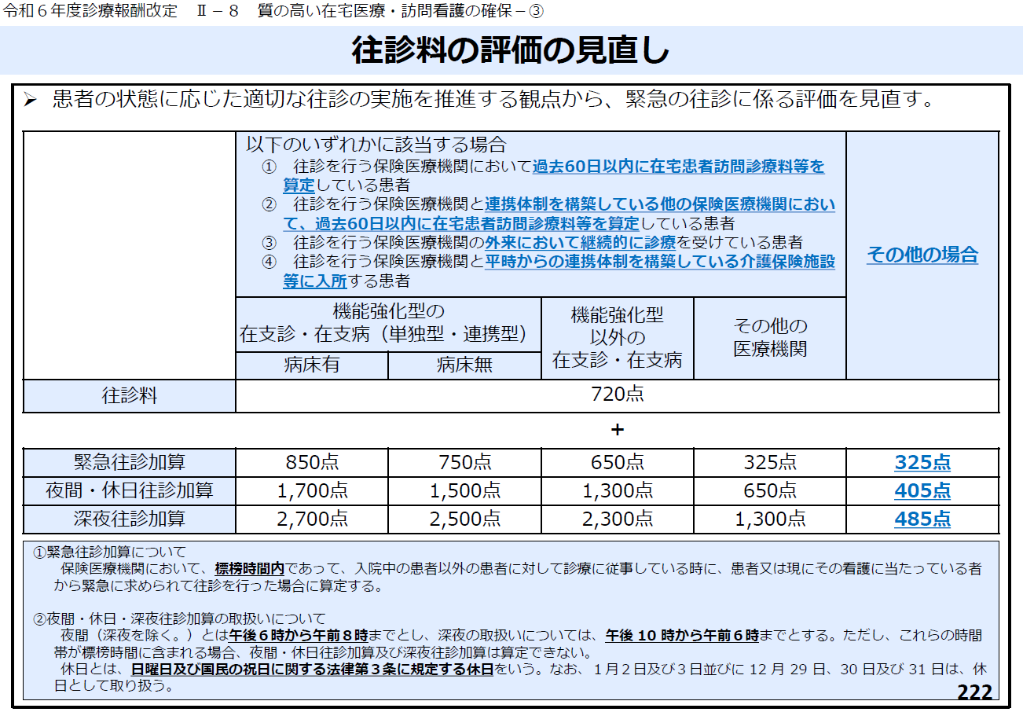
Notes:
往診料本体の算定点数に変更はございませんが、かかりつけの有無等による緊急の往診に係る評価区分が見直されました。

Slide 107
令和６年度診療報酬改定 Ⅱ－８ 質の高い在宅医療・訪問看護の確保－⑧
在宅ターミナルケア加算等の見直し
➢ 本人の望む場所でより患者の希望に沿った看取りを支援する観点から、在宅ターミナルケア加算に
ついて、死亡日及び死亡日前14日以内に退院時共同指導を実施した上で訪問診療又は往診を実施
している場合においても算定可能とするとともに、 看取り加算について、退院時共同指導を実施
した上で往診を行い、在宅で患者を看取った場合に往診料においても算定可能とする。
(新) 往診料 在宅ターミナルケア加算 3,500～6,500点
［算定要件］
• 在宅ターミナルケア加算は、死亡日及び死亡日前14日以内の計15日間に退院時共同指導を行った上で往診を行った患者が、在宅で死亡した場合
(往診を行った後、24時間以内に在宅以外で死亡した場合を含む。)に算定する。この場合、診療内容の要点等を診療録に記載すること。また、
ターミナルケアの実施については、厚生労働省「人生の最終段階における医療・ケアの決定プロセスに関するガイドライン」等の内容を踏まえ、
患者本人及びその家族等と話し合いを行い、患者本人の意思決定を基本に、他の関係者との連携の上対応すること。
(新) 往診料 看取り加算 3,000点
［算定要件］
• 看取り加算は、事前に当該患者又はその家族等に対して、療養上の不安等を解消するために充分な説明と同意を行った上で、死亡日前 14日以内に
退院時共同指導を行った上で死亡日に往診を行い、当該患者を患家で看取った場合に算定する。この場合、診療内容の要点等を当該患者の診療録に
記載すること。
«在宅患者訪問診療料のターミナルケア加算の見直し»
現行
改定後
【在宅患者訪問診療料 在宅ターミナルケア加算】
在宅ターミナルケア加算は、死亡日及び死亡日前14日以内の
計15日間に２回以上往診又は訪問診療を行った患者若しくは退院時
共同指導を行った患者が、在宅で死亡した場合(往診又は訪問診療を行った後、24時間以内に在宅以外で死亡した場合を含む。)に算定する。
この場合、診療内容の要点等を診療録に記載すること。また、
ターミナルケアの実施については、厚生労働省「人生の最終段階に
おける医療・ケアの決定プロセスに関するガイドライン」等の内容を
踏まえ、患者本人及びその家族等と話し合いを行い、患者本人の意思
決定を基本に、他の関係者との連携の上対応すること。
【在宅患者訪問診療料 在宅ターミナルケア加算】
在宅ターミナルケア加算は、死亡日及び死亡日前14日以内の
計15日間に２回以上往診又は訪問診療を行った患者が、在宅で死亡した場合(往診又は訪問診療を行った後、24時間以内に在宅以外で死亡した
場合を含む。)に算定する。この場合、診療内容の要点等を診療録に
記載すること。また、ターミナルケアの実施については、厚生労働省
「人生の最終段階における医療・ケアの決定プロセスに関する
ガイドライン」等の内容を踏まえ、患者本人及びその家族等と話し合い
を行い、患者本人の意思決定を基本に、他の関係者との連携の上対応
すること。
Notes:
従来在宅患者訪問診療料の加算としての位置づけであり、同診療料の算定が必須でありました在宅ターミナル加算並びに看取り加算に関しまして、退院時共同指導料も新たにカウントに含める事ができるようになり、在宅患者訪問診療料の算定がなくても退院時共同指導料と往診の組み合わせでも算定できるようになりました。

Slide 108
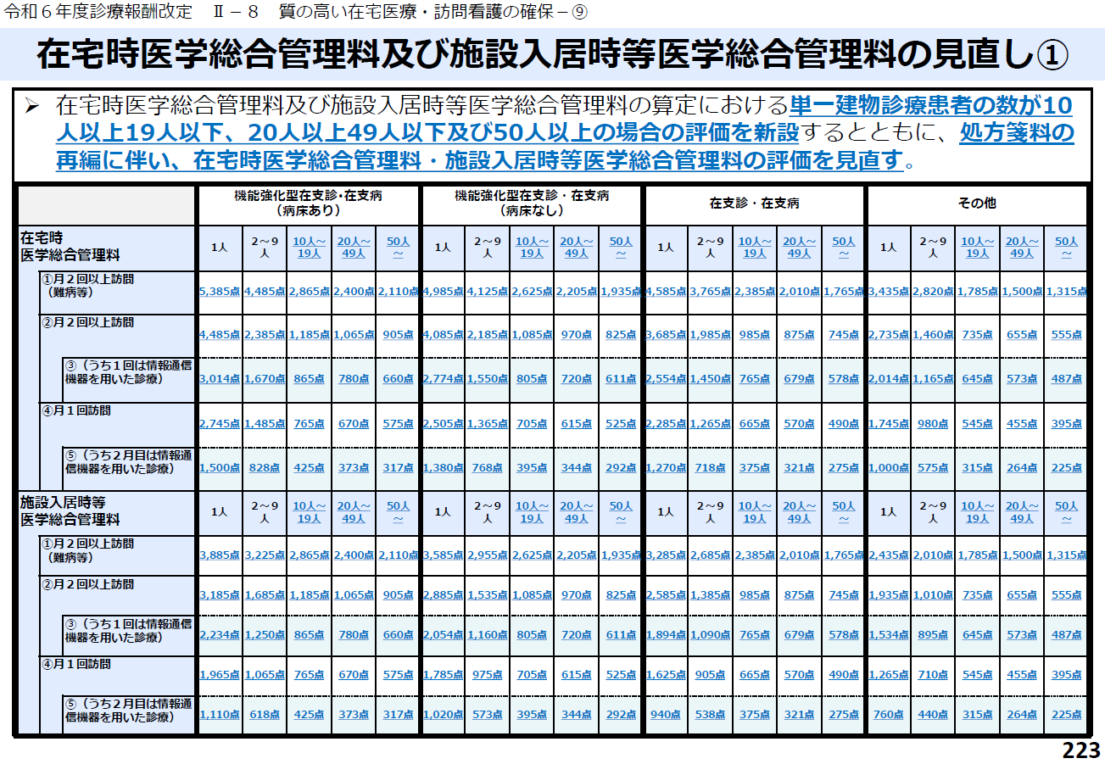
Notes:
在医総管等にて、処方箋料の再編に伴い一律15点引き下げとなりました。
また、単一建物診療患者数10人以上の評価が細分化されました。

Slide 109
Notes:
更に単一建物診療患者数10人以上の患者について、直近3ヶ月間の訪問診療回数が2100回以上かつ定められた要件を満たさない場合の60%減算規定も定められました。当該月に届出を行い、翌月からの対応となります。

Slide 110
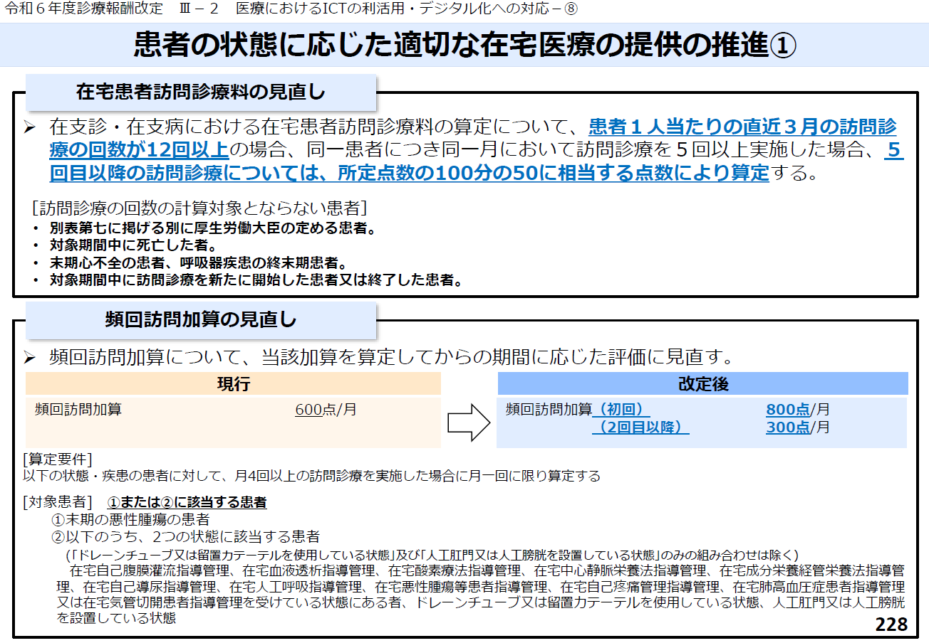
Notes:
在宅患者訪問診療料に関して、別表七に該当する患者等を除いた患者1人当たりの直近3ヶ月間の訪問診療回数が12回以上かつ同一月5回目以降の訪問診療について50%減算規定が定められました。こちらは当該月からの対応が求められています。
また在医総管等に付随する頻回訪問加算も、初回と2回目以降算定時に評価が細分化されました。これは同一疾患を対象としている場合は、例え症状安定等にて頻回訪問を中断後の再開であっても2回目以降で算定する事となっております。

Slide 111
令和６年度診療報酬改定 Ⅲ－２ 医療におけるICTの利活用・デジタル化への対応－⑧
患者の状態に応じた適切な在宅医療の提供の推進②
➢ 在宅医療を行っている患者の状態に応じた評価を更に推進する観点から、包括的支援加算について、
要介護度と認知症高齢者の日常生活自立度に関する対象患者の範囲を要介護度三以上と認知症
高齢者の日常生活自立度のランクⅢ以上に見直す(障害者支援区分についての変更は無い)とともに、
包括的支援加算の対象患者に新たに「麻薬の投薬を受けている状態」を追加する。
・包括的支援加算(在医総管・施設総管) 150点(月1回)
現行
改定後
［対象患者］
以下のいずれかに該当する患者
(1) 要介護２以上に相当する患者
(2) 認知症高齢者の日常生活自立度でランクⅡb以上の患者
(3) 月４回以上の訪問看護を受ける患者
(4) 訪問診療時又は訪問看護時に、注射や処置を行っている患者
(5) 特定施設等の入居者の場合には、医師の指示を受けて、
看護師が痰の吸引や経管栄養の管理等の処置を行っている患者
(新設)
(6) 医師の指導管理のもと、家族等が処置を行っている患者等、
関係機関等との連携のために特に重点的な支援が必要な患者
［対象患者］
以下のいずれかに該当する患者
(1) 要介護３以上に相当する患者
(2) 認知症高齢者の日常生活自立度でランクⅢ以上の患者
(3) 月４回以上の訪問看護を受ける患者
(4) 訪問診療時又は訪問看護時に、注射や処置を行っている患者
(5) 特定施設等の入居者の場合には、医師の指示を受けて、
看護師が痰の吸引や経管栄養の管理等の処置を行っている
患者
(6) 麻薬の投薬を受けている患者
(7) 医師の指導管理のもと、家族等が処置を行っている患者等、
関係機関等との連携のために特に重点的な支援が必要な患者
Notes:
包括的支援加算も、対象患者の範囲を要介護度三以上と認知症高齢者の日常生活自立度ランクIII以上に見直すとともに、新たに「麻薬の投与を受けている状態」が追加されました。

Slide 112
Notes:
従来の在宅悪性腫瘍等患者指導管理料が、算定点数に変更はございませんが、心不全又は呼吸器疾患を新たに対象に加えた上で在宅麻薬等注射指導管理料と在宅腫瘍化学療法注射指導管理料に名称変更されました。更に循環血液量の補正のみでは心原性ショック(Killip分類classIV)からの離脱が困難な心不全の患者であって、安定した病状にある患者に対して強心剤の持続投与と当該治療に関する指導管理が行われた場合の在宅強心剤持続投与指導管理料も新設されました。

Slide 113
令和６年度診療報酬改定
８. 重点的分野における対応
(１)救急医療
(２)小児医療及び周産期医療
(３)がん医療及び緩和ケア
(４)認知症
(５)精神医療

Slide 114
Notes:
三次救急医療機関等に救急搬送された患者について連携する他の医療機関でも対応が可能と判断する場合に、連携する他の医療機関に看護師等が同乗の上で転院搬送する、いわゆる下り搬送を推進する目的にて、救急患者連携搬送料が新設されました。
いずれの保険医療機関に属する緊急自動車でも算定可ですが、市町村又は都道府県救急隊に属する救急自動車での搬送は算定不可となっています。

Slide 115
Notes:
救急医療管理加算に関しまして、救急医療管理加算2を算定する場合のうち「その他の重症な状態」の割合が5割を超える保険医療機関の減算規定や、「経過観察が必要であるため入院させる場合」等算定の対象とならない場合の明確化等、算定要件がやや厳格化されました。
減算規定の計算は直近6ヶ月間で行われ、確認月翌月から算定変更となります。もちろん月毎に確認の上、確認月翌月からの再変更も可能です。

Slide 116
令和６年度診療報酬改定
８. 重点的分野における対応
(１)救急医療
(２)小児医療及び周産期医療
(３)がん医療及び緩和ケア
(４)認知症
(５)精神医療
251

Slide 117
Notes:
母体・胎児集中治療室管理料に関しまして、青字のごとく医師の配置等の要件が見直されました。
また、ハイリスク妊娠管理加算のうち早産に係る対象患者の週数が、あくまでも分娩時のものであり、ハイリスク妊娠管理を行った週数ではないことも明確化されました。

Slide 118
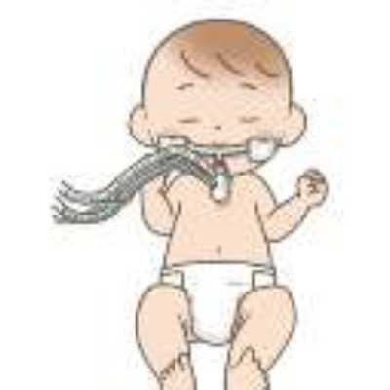
令和６年度診療報酬改定 Ⅲ－４ー２ 小児医療、周産期医療の充実ー①
新生児特定集中治療室重症児対応体制強化管理料の新設
➢ 医療の質と医療安全を担保する観点から、新生児特定集中治療について十分な体制と実績を有する
保険医療機関における、高度な医療を要する重症新生児に対する手厚い看護体制について、新たな
評価を行う。
(新) 新生児特定集中治療室重症児対応体制強化管理料 (１日につき)
14,539点
［対象患者］
以下のいずれかに該当する新生児
・体外式膜型人工肺を実施している状態 ・腎代替療法(血液透析、腹膜透析等)を実施している状態
・交換輸血を実施している状態 ・低体温療法を実施している状態
・人工呼吸器を使用している状態(出生時体重が七百五十グラム未満である場合に限る。)
・人工呼吸器を使用している状態であって、一酸化窒素吸入療法を実施している状態
・人工呼吸器を使用している状態であって、胸腔・腹腔ドレーン管理を実施している状態
・開胸手術、開頭手術、開腹手術等後に人工呼吸器を使用している状態
・新興感染症や先天性感染症等の感染症患者であって、陰圧個室管理など厳重な感染対策を行いながら人工呼吸器を使用している状態
(合併症として発生した感染症は除く。)
［算定要件］ (抜粋)
・ 当該管理料の届出を行っている病床を有する治療室に 入室した日から起算して７日を限度として 、所定点数を算定する。
［施設基準］ (概要)
○ 「Ａ３０２」の「１」新生児特定集中治療室管理料１又は「Ａ３０３」の「２」新生児集中治療室管理料の届出を行っている治療室の病床を単位として
行うものであること。
○ 専任の医師が常時、当該治療室内に勤務していること。当該専任の医師に、新生児の特定集中治療の経験を５年以上有する医師を２名以上含むこと。
○ 当該治療室内の当該入院料の届出を行っている病床における助産師又は看護師の数は、常時、当該病床に係る入院患者の数が二又はその端数を増すごと
に一以上であること。
○ 当該治療室が次のアからウの基準を全て満たしていること。
ア 直近１年間の出生体重 750グラム未満の新生児の新規入院患者数が４件以上であること。
イ 直近１年間の当該治療室に入院している患者について行った開胸手術、開頭手術、開腹手術、胸腔鏡下手術又は腹腔鏡下手術の年間実施件数が６件以上
であること。
ウ 直近１年間経鼻的持続陽圧呼吸療法を除く人工呼吸管理を要する新規入院患者数が３０件以上であること。
Notes:
新生児特定集中治療について十分な体制と実績を評価する、新生児特定集中治療室重症児対応体制強化管理料が新設されました。
専任医師の配置に関する施設基準等がございます。
こちらも算定要件を満たした日からの算定になりますが、その起算日はあくまでも入室日です。
算定要件を満たさない日は、新生児特定集中治療室管理料や入院基本料等での算定となります。
助産師又は看護師の数は常時入院患者の数が二又はその端数を増すごとに一以上である事が求められており、それが満たされていない場合は算定不可となります。
また算定要件を満たしてから24時間以内にその基準での看護開始も求められており、その期間を超過した後も算定不可となります。

Slide 119
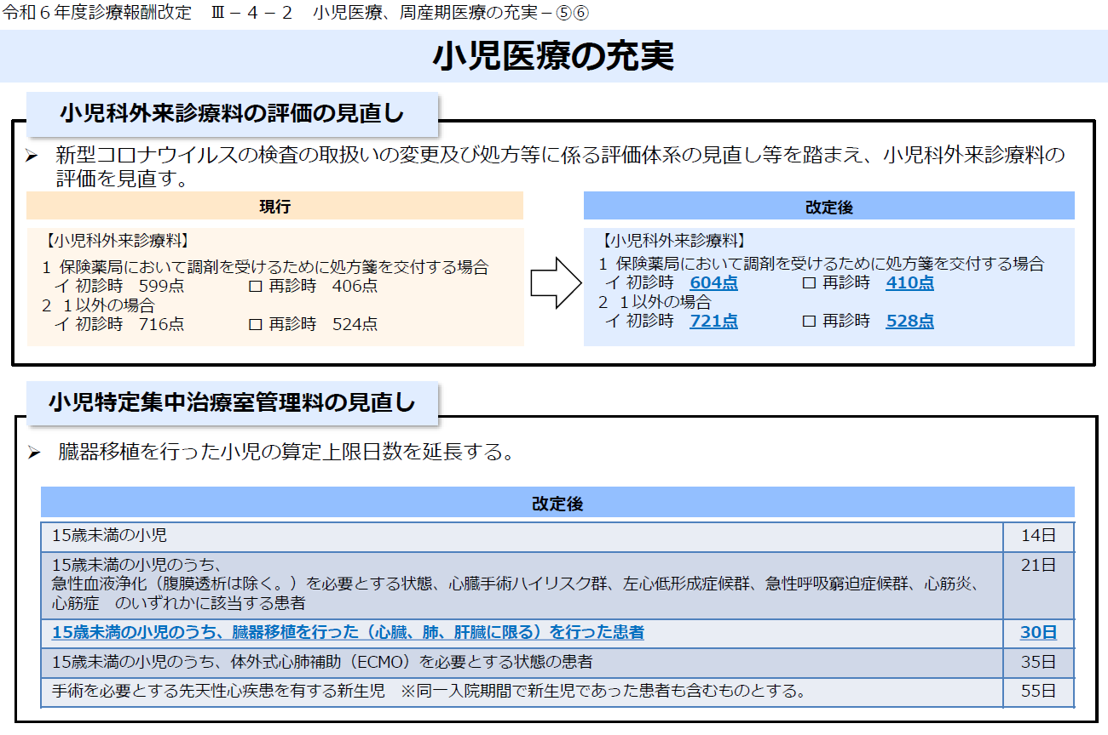
Notes:
小児特定集中治療室管理料において、臓器移植を行った小児の算定上限日数が延長されました。

Slide 120
Notes:
小児入院医療管理料3に関しましては、一般病棟との一体的な運用が可能となりました。

Slide 121
Notes:
小児入院医療管理料において保育士2名以上並びに看護補助者配置を評価するため、加算の新設並びに見直しもおこなわれました。
看護補助加算と看護補助体制充実加算は施設基準がやや異なり、併算定は不可となっています。
小児の家族等の付き添う環境に配慮することも規定されました。

Slide 122
Notes:
一般病床入院、15歳未満、悪性腫瘍、後天性免疫不全症候群、末期心不全に該当する緩和ケアを要する患者に対し、小児緩和ケアチームによる診療並びに家族等に対するケア等が求められる小児緩和ケア診療加算が新設されました。
小児個別栄養食事管理加算も新設されました。

Slide 123
Notes:
小児抗菌薬適正使用支援加算の対象に、急性中耳炎並びに急性副鼻腔炎が追加されました。

Slide 124
Notes:
2年を限度として月2回に限り算定できていた小児特定疾患カウンセリング料も見直しされました。初回のカウンセリングの充実を評価する一方、初回のカウンセリングを行った日から2年を超えて4年まで月1回に限り算定可になり、起算日からの期間に応じて細分化されました。

Slide 125
令和６年度診療報酬改定
８. 重点的分野における対応
(１)救急医療
(２)小児医療及び周産期医療
(３)がん医療及び緩和ケア
(４)認知症
(５)精神医療

Slide 126
Notes:
がん性疼痛緩和指導管理料の加算として、がん性疼痛緩和のための専門的な治療としての放射線治療もしくは神経ブロックの際文書により説明を行った場合に算定できる難治性がん性疼痛緩和指導管理加算が新設されました。患者1人につき1回に限り算定です。

Slide 127
令和６年度診療報酬改定
８. 重点的分野における対応
(１)救急医療
(２)小児医療及び周産期医療
(３)がん医療及び緩和ケア
(４)認知症
(５)精神医療
273

Slide 128
Notes:
認知症ケア加算について、身体的拘束を実施した日の減算規定の厳格化と、せん妄ハイリスク患者ケア加算に準じた対応と併算定の禁止等が定められました。

Slide 129
令和６年度診療報酬改定
８. 重点的分野における対応
(１)救急医療
(２)小児医療及び周産期医療
(３)がん医療及び緩和ケア
(４)認知症
(５)精神医療

Slide 130
Notes:
精神科地域包括ケア病棟入院料並びに自宅等移行初期加算が新設されました。精神科地域包括ケア病棟入院料は年間180日、自宅等移行初期加算は年間90日算定可ですが、本スライドのごとく期間の計算がやや複雑になっております。
厚生労働省保険局医療課発出の疑義解釈(その1)にも詳細な記載がございますので、ご確認いただければと思います。

Slide 131
令和６年度診療報酬改定 Ⅲ－４－５ 地域移行・地域生活支援の充実を含む質の高い精神医療の評価－②
地域移行機能強化病棟入院料の継続と要件の見直し
➢ 精神病棟の長期入院患者の地域移行を一層推進する観点から、地域移行機能強化病棟入院料に
ついて、当該入院料に係る実績等を踏まえ要件を見直すとともに、届出期間を延長する。
１.地域移行機能強化病棟入院料について、長期入院患者の退院実績に係る要件を見直す。
改定後
【地域移行機能強化病棟入院料】
［施設基準］(概要) ※<>内は現行
(14) 届出時点で、次のいずれの要件も満たしていること。
ア (略)
イ 以下の式で算出される数値が< 2.4>3.3% 以上であること。
当該保険医療機関に１年以上入院していた患者のうち、当該病棟から自宅等に退院した患者の数の１か月当たりの平均(届出の前月までの３か月間に
おける平均)÷当該病棟の届出病床数×100(％)
(15) 各月末時点で、以下の式で算出される数値が<2.4>3.3%以上であること。
１年以上入院していた患者のうち、当該病棟から自宅等に退院した患者数の１か月当たりの平均÷当該病棟の届出病床数 ×100(％)
(16) １年ごとに １回以上、当該保険医療機関全体の精神病床について、都道府県に許可病床数変更の許可申請を行っていること。算定開始月の翌年
以降の同じ月における許可病床数は、以下の式で算出される数値以下であること。
届出前月末日時点での精神病床の許可病床数－(当該病棟の届出病床数の<30>40％×当該病棟の算定年数)
(17) 地域移行機能強化病棟入院料に係る届出を取り下げる際には、許可病床数が以下の式で算出される数値以下であること。
届出前月末日時点での精神病床の許可病床数－(当該病棟の届出病床数の<30>40％×当該病棟の算定月数÷12)
(21) (削除)<令和２年３月31日において現に地域移行機能強化病棟入院料の届出を行っている病棟については、(14)から(17)までの規定に限り、
なお従前の例による。>
２.当該病棟において、専任の精神保健福祉士の配置に係る要件を緩和する。
(※)退院支援相談員
・当該病棟に入院した患者１人
につき１人以上指定
・退院支援相談員は、次の
いずれかの者であること
ア 精神保健福祉士
イ 保健師、看護師、
准看護師、作業療法士、
社会福祉士又は公認心理師
として、精神障害者に
関する業務に
従事した経験を３年以上
有する者
［施設基準］ | 現行 | 改定後
入院患者数が40名を 超えない場合 | 専従 常勤 精神保健福祉士 １名以上 専任 常勤 精神保健福祉士 １名以上 | 専従 常勤 精神保健福祉士 １名以上 専任 常勤 退院支援相談員 １名以上
入院患者数が40名を 超える場合 | 専従 常勤 精神保健福祉士 １名以上 専任 常勤 精神保健福祉士 ２名以上 | 専従 常勤 精神保健福祉士 １名以上 専任 常勤 退院支援相談員 ２名以上
入院患者数が40名を超える 場合であって、退院支援業務 に必要な場合 | 専従 常勤 精神保健福祉士 １名以上 専任 常勤 精神保健福祉士 １名以上 専任 常勤 社会福祉士 １名以上 | 専任の従事者について、PSW以外の職種 (退院支援相談員(※))でも可能とする。
３.地域移行機能強化病棟入院料については、令和12年３月31日まで届出を可能とする。
Notes:
地域移行機能強化病棟入院料の要件も、お示しの通りに一部見直されました。

Slide 132
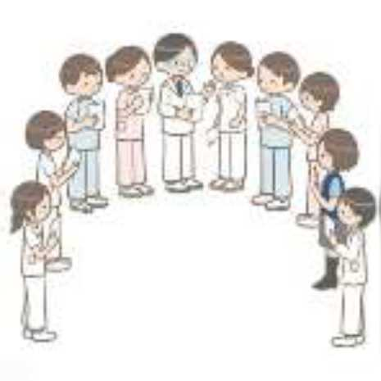
令和６年度診療報酬改定 Ⅲ－４－５ 地域移行・地域生活支援の充実を含む質の高い精神医療の評価－③
精神科入退院支援加算の新設
➢ 精神病床に入院する患者に対して、入院早期から包括的支援マネジメントに基づく入退院支援を
行った場合の評価を新設する。
➢ 精神科措置入院退院支援加算について、精神科入退院支援加算の注加算として統合する。
(新) 精神科入退院支援加算 1,000点(退院時１回)
(新) 注２ 精神科措置入院退院支援加算 300点(退院時１回)
［算定要件］(概要)
(１)原則として入院後７日以内に患者の状況を把握するとともに退院困難な要因を有している患者を抽出する。
(２)退院困難な要因を有する患者について、原則として７日以内に患者及び家族と病状や退院後の生活も含めた話合いを行うとともに、
関係職種と連携し、入院後７日以内に退院支援計画の作成に着手する。
(３)退院支援計画の作成に当たっては、入院後７日以内に病棟の看護師及び病棟に専任の入退院支援職員並びに入退院支援部門の
看護師及び精神保健福祉士等が共同してカンファレンスを実施する。
(４)当該患者について、概ね３月に１回の頻度でカンファレンスを実施し、支援計画の見直しを適宜行う。なお、医療保護入院の者に
ついて、精神保健福祉法第33条第６項第２号に規定する委員会の開催をもって、当該カンファレンスの開催とみなすことができる。
［施設基準］(概要)
(１)当該保険医療機関内に入退院支援部門が設置されていること。
(２)当該入退院支援部門に専従の看護師及び専任の精神保健福祉士又は専従の精神保健福祉士及び専任の看護師が配置されていること。
(３)入退院支援及び地域連携業務に専従する看護師又は精神保健福祉士が、各病棟に専任で配置されていること。
(４)次のア又はイを満たすこと。
ア 以下の(イ)から(ホ)に掲げる、転院又は退院体制等についてあらかじめ協議を行い 連携する機関の数の合計が 10以上 で
あること。ただし、(イ)から(ホ)までのうち少なくとも３つ以上との連携を有していること。
(イ)他の保険医療機関
(ロ)障害者総合支援法に基づく障害福祉サービス等事業者
(ハ)児童福祉支援法に基づく障害児相談支援事業所等
(ニ)介護保険法に定める居宅サービス事業者、地域密着型サービス事業者、居宅介護支援事業者又は施設サービス事業者
(ホ)精神保健福祉センター、保健所又は都道府県若しくは市区町村の障害福祉担当部署
イ 直近１年間 に、 地域移行支援 を利用し退院した患者又は 自立生活援助 若しくは 地域定着支援 の利用に係る申請手続きを入院中
に行った患者の数の合計が５人以上であること。
※精神科措置入院退院支援加算の要件については、現行と同様。
Notes:
従来一般病棟入院基本料等並びに療養病棟入院基本料等に設定されていた入退院支援加算が、今回新たに精神病床に入院する患者に対しても新設されました。退院支援計画書の添付や多職種によるカンファレンス等を含め、入退院支援加算の要件と類似しております。

Slide 133
Notes:
それに伴い、お示しの加算が廃止されました。

Slide 134
Notes:
通院・在宅精神療法に関しまして、60分以上行った場合の点数引き上げと30分未満の場合の引き下げが行われました。
診療に要した時間の診療録並びに診療報酬明細書摘要欄への記載も、従来の「5分超」から「5分以上10分未満」等10分単位での記載が求められるようになりました。

Slide 135
Notes:
更に、精神疾患の早期発見及び症状の評価等の必要な診療を行うにつき十分な体制を有する医療機関が精神療法を行った場合を評価する、通院・在宅精神療法に対する早期診療体制充実加算が新設されました。
算定要件に記載の如く、担当医の固定、同意取得、問診並びに身体診察及び神経学的診察の実施と診療録への記載、処方薬確認と診療録への記載等が求められております。

Slide 136
Notes:
施設基準もございます。「30分以上又は初診日に60分以上の通院・在宅精神療法」を評価する内容等です。地域への貢献も求められております。

Slide 137
Notes:
児童思春期支援指導加算も新設されました。
対象は20歳未満の患者で、多職種による30分以上の指導管理並びに診療録等への記載、支援計画書作成並びに診療録等への添付等が求められております。

Slide 138
Notes:
精神科在宅患者支援管理料に関しましても、今回新設された精神科地域包括ケア病棟入院料から退院した患者等も追加されました。

Slide 139
令和６年度診療報酬改定
9.個別改定事項(Ⅰ)
Notes:
この項目では、リハビリテーションについてご説明させていただきます。

Slide 140
Notes:
急性期入院医療におけるリハビリテーション・栄養・口腔連携体制加算が新設されました。入棟後原則48時間以内の計画作成等が求められています。多職種によるカンファレンスや指導内容等について診療録等への記載も要件となっております。14日を限度に1日につき120点付与されます。施設基準の中には、人員配置に関するものの以外に土日祝日のリハビリテーション提供に関する要件もございます。

Slide 141
Notes:
NDB・DPCデータにより疾患別リハビリテーションの実施者ごとの訓練実態を把握可能となるよう、疾患別リハビリテーション料について、リハビリテーションを実施した職種ごとの区分が新設されました。
呼吸器リハビリテーション料の対象患者に大腸癌、卵巣癌、膵癌の患者が含まれていることも明確化されました。

Slide 142
令和６年度診療報酬改定 Ⅱ－３ リハビリテーション、栄養管理及び口腔管理の連携・推進－②
病態に応じた早期からの疾患別リハビリテーションの推進
病態に応じた早期からの疾患別リハビリテーションの推進
➢ 重症者に対する早期からの急性期リハビリテーションの提供を推進するため、病態に応じた早期
からの疾患別リハビリテーションについて急性期リハビリテーション加算として新たな評価を行う
とともに、早期リハビリテーション加算の評価を見直す。
(新) 急性期リハビリテーション加算 50点(14日目まで)
(改) 早期リハビリテーション加算 30点→ 25点(30日目まで)
［急性期リハビリテーション加算の対象患者］ ※入院中の患者に限る。 ※ 心大血管疾患等リハビリテーション料、脳血管疾患リハビリテーション料、
ア ＡＤＬの評価であるＢＩが 10点以下のもの。 廃用症候群リハビリテーション料、運動器リハビリテーション料、呼吸器リハビリテーション料
イ 認知症高齢者の日常生活自立度がランクＭ以上に該当するもの。 において算定可能。
ウ 以下に示す処置等が実施されているもの。
①動脈圧測定(動脈ライン) ②シリンジポンプの管理 ③中心静脈圧測定(中心静脈ライン) ④人工呼吸器の管理 ⑤輸血や血液製剤の管理
⑥特殊な治療法等(CHDF、IABP、PCPS、補助人工心臓、ICP測定、ECMO) エ 「Ａ２２０－２」特定感染症入院医療管理加算の対象となる感染症、感染症法第６条第３項に規定する二類感染症及び同法同条第７項に規定する
新型インフルエンザ等感染症の患者及び当該感染症を疑う患者。ただし、疑似症患者については初日に限り算定する。
［急性期リハビリテーション加算の施設基準］
当該保険医療機関内にリハビリテーション科の常勤医師が配置されていること。
【現行】 【改定後】
Notes:
従来の初期加算に加えて、更に対象を絞った急性期リハビリテーション加算が新設されました。感染症患者も対象に含まれております。
早期リハビリテーション加算は減算となっております。

Slide 143
令和６年度診療報酬改定
9.個別改定事項(Ⅱ)

Slide 144
Notes:
先程特定集中治療室管理料の説明の際も述べましたが、特定集中治療室等の治療室及び腹腔鏡手術等について、医療安全対策加算1の届出が要件とされました。

Slide 145
Notes:
胚凍結保存管理料における算定上限年数が廃止されました。

Slide 146
令和６年度診療報酬改定
10. 医療技術の適切な評価

Slide 147
Notes:
今回の診療報酬改定でも数多くの手術を含めた技術が保険収載されました。また先進医療に関しましても一部技術が追加されました。適宜厚生労働省のホームページ等でもご確認いただければと思います。
またDPCに関しましては、従来どおりこれらの新規採用手術を行う場合、次回改定までは出来高算定となります。

Slide 148
令和６年度診療報酬改定 Ⅲ－２ 患者にとって安心・安全に医療を受けられるための体制の評価－⑨
医療技術評価分科会の評価を踏まえた対応⑩
新規技術の保険導入
➢ 医療技術評価分科会における検討結果を踏まえ、一定の病態における精子の凍結に係る技術の評価
を新設する。
(新) 精子凍結保存管理料
１ 精子凍結保存管理料(導入時)
イ 精巣内精子採取術で採取された精子を凍結する場合 1,500点
ロ それ以外の場合 1,000 点
２ 精子凍結保存維持管理料 700点
注 １については、精子の凍結保存を開始した場合に算定し、２については、精子の凍結保存の開始から
１年を経過している場合であって、凍結精子の保存に係る維持管理を行った場合に、当該凍結保存の
開始日から起算して、１年に１回に限り算定する。
［算定要件］
日本生殖医学会提出資料
から引用
(１) 精子凍結保存管理料は、不妊症の患者及びそのパートナーから採取した精子(精巣内精子採取術によって得られた精巣内精子又は
高度乏精子症患者における射出精子の場合に限る)について、体外受精・顕微授精に用いることを目的として、精子の凍結保存及び必要な
医学管理を行った場合に算定する。
(２) 凍結保存及び必要な医学管理を開始した場合は「１」の「イ」又は「ロ」により算定し、凍結保存の開始から１年を経過している場合で
あって、凍結精子の保存に係る維持管理を行った場合は「２」により算定する。
(３) 精巣内精子採取術によって得られた精子を凍結保存する場合は、Ｋ９１７－４「採取精子調整管理料」に係る技術を実施した後に、「１」の
「イ」によって算定し、高度乏精子症患者の精子を凍結保存する場合は「１」の「ロ」によって算定する。
(３) 「１」について、精子凍結を開始した場合には、当該精子ごとに凍結を開始した年月日を診療録等に記載すること。
(４) 「１」の算定に当たっては、凍結する精子の量及び凍結を開始した年月日を診療報酬明細書の摘要欄に記載すること。
(５) 「２」の算定に当たっては、当該維持管理を行う精子の量及び当該精子ごとの凍結を開始した年月日を診療報酬明細書の摘要欄に記載する
こと。
(６) 精子凍結保存管理料には、精子の凍結保存に用いる器材の費用その他の凍結保存環境の管理に係る費用等が含まれる。
(７) 治療に当たっては、関係学会から示されているガイドライン等を踏まえ、治療方針について適切に検討し、当該患者から文書による同意を
得た上で実施すること。また、同意を得た文書を診療録に添付すること。
(８) 妊娠等により不妊症に係る治療が中断されている場合であって、患者及びそのパートナーの希望により、凍結保存及び必要な医学管理を継続
する場合には、その費用は患家の負担とする。
(９) 患者の希望に基づき凍結した精子を他の保険医療機関に移送する場合には、その費用は患家の負担とする。
(10) 精子凍結保存管理料について、「通則８」及び「通則10」から「通則12」までの加算は適用できない。
Notes:
精子凍結保存管理料が新設されました。精巣内精子採取術から「採取精子調整管理料」を経て得られた精巣内精子又は高度乏精子症における射出精子が対象となります。

Slide 149
Notes:
画像診断管理加算も、救命救急センターを有する病院が新たに追加になることにより、従来の3→4区分となりました。要件はお示ししている通りです。

